Slide 1
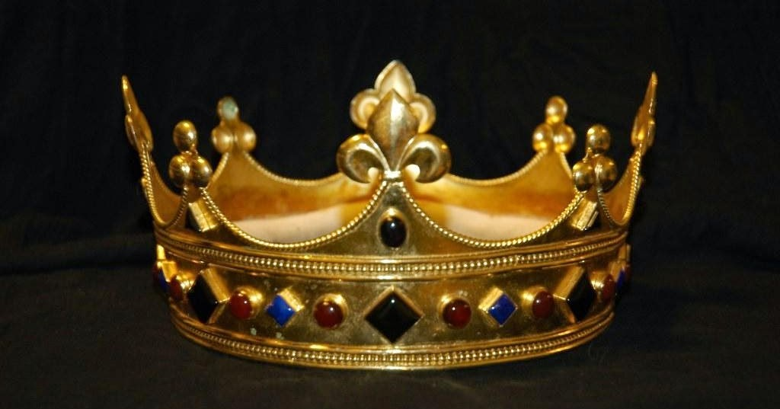
٢ صموئيل
د. ريك جريفيث • مؤسسة الدراسات اللاهوتية الأردنية
BibleStudyDownloads.org
Notes:
In 2 Samuel, we finally arrive at King David to which 1 Samuel was pointing.

Slide 2
الكلمة المفتاحية
209
39
العهد
2 صموئيل
Notes:
We have already seen God's promises to people in earlier books:
Genesis 9 had the covenant with Noah
Exodus 19–24 showed Israel agreeing to God establish the Mosaic covenant
Deuteronomy 30: 1-10 promises the land covenant
Now we see another unconditional promise from God.

Slide 3
الموضوع الرئيسي
209
لطف عهد الله
إلى داود
2 صموئيل
Notes:
David receives undeserved favor from God's own good will in 2 Samuel.

Slide 4
الآية المفتاحية
متى كملت أيامك واضطجعت مع آبائك أقيم بعدك نسلك الذي يخرج من أحشائك وأثبت مملكته هو يبني بيتاً لاسمي وأنا اثبت كرسي مملكته إلى الأبد
(7 : 12 – 13)
2 صموئيل
Notes:
The key concern of any king in ancient and modern days is for the next generation—thus the need for sons.
God assured David of not simply one generation after him to build a temple—but actually and eternal dynasty of kings!

Slide 5

بيان الملكوت
39
فوض الله حكمه لداود ونسله من خلال عهد (1 – 10) وحمى سلالته على الرغم من عقاب خطية داود والمنافسة على العرش (11 – 24)
2 صموئيل
Notes:
The Davidic covenant is an unconditional covenant, but this does not mean that it has no conditional element.
It is unconditional in the sense that all kings of Jerusalem into eternity would be related to David.
But it also included discipline. This is best explained in the contrast that God gives in 2 Samuel 7:14-16 (NIV)…
"I will be his father, and he will be my son. When he does wrong, I will punish him with the rod of men, with floggings inflicted by men. 15 But my love will never be taken away from him, as I took it away from Saul, whom I removed from before you. 16 Your house and your kingdom will endure forever before me; your throne will be established forever."

Slide 6

البيان الموجز
209
41
أسس الله داود كملك واستمر بحماية سلالته على الرغم من معاقبة خطيئة داود ومنافسيه على العرش لإظهار عدالته وإخلاصه لتحقيق مقاصده من خلال عهده اللطيف مع داود ونسله.
2 صموئيل
Notes:
David makes many mistakes in 2 Samuel, but none of them can undo God's promise of an eternal throne.
David does not try to protect his throne by force but finds God's protection until he lives to a ripe, old age.

Slide 7

العهد
42س
أعاد الله وحدة إسرائيل في عهد داود (٧: ١٢-١٦) الذي وعد بنسل أبدي وعرش ومملكة ولم يكن مشروطًا حتى بأمانة داود (١١-٢٤).
2 صموئيل
Notes:
Chapter 11 records David's horrendous sins of adultery with Bathsheba and murder of Uriah. This sets in order God's discipline but never threatens God's promise of and eternal throne for David's family.

Slide 8

الفداء
Eyad, please translate into Arabic
42س
إيمان إسرائيل في داود كراعي وحاكم
(2 صموئيل 5:2)
يرمز إلى إيمان شعوب العهد الأخرى
بالملك الأزلي من نسل داود
الذي سيضمن الخلاص والفداء الأبدي للإنسان
2 صموئيل
Notes:
A responsible shepherd sacrificially guards the flock from enemies and feeds the flock to sustain these helpless sheep. As David protected Israel and fed the people with God's Word, so Jesus protects believers from Satan and instructs us through his Word.
2Sam. 5:1 Then all the tribes of Israel went to David at Hebron and told him, “We are your own flesh and blood. ² In the past, when Saul was our king, you were the one who really led the forces of Israel. And the LORD told you, ‘You will be the shepherd of my people Israel. You will be Israel’s leader.’”

Slide 9

المسيا
42س
يصور داود يسوع المسيح كونه الملك الإلهي المختار الذي سوف يقيم حكماً باراً وأبدياً .
(مت 12 : 23، 21 : 15، لو 1 : 32 و69،
رؤ 5 : 5)
2 صموئيل
Notes:
The key OT trait prophesied of Messiah is his kingship. In the OT, this begins with David and eventually leads to Jesus Christ 1000 year later.

Slide 10
جدول سفر 2 صموئيل
عهد الله اللطيف مع داود
التأسيس |  | الخطية |  | العواقب |  | الملحق
الإنتصار |  | التجاوز |  | المشاكل |  | التحية
الطاعة |  | العصيان |  | الدينونة |  | الخلاصة
الإصحاحات 1 – 10 |  | الإصحاح 11 |  | الإصحاحات 12 – 20 |  | الإصحاحات 21 - 24
الإيمان | البركة | الزنى | القتل | العائلة | السياسة | الإتضاع | الكبرياء
1 - 4 | 5 - 10 | 11 : 1 - 5 | 11 : 6 – 27 | 12 - 14 | 14 - 20 | 21 - 23 | 24
على يهوذا | على كل إسرائيل
حبرون | من أورشليم
7 سنوات (1011 – 1004) | 33 سنة )1004 – 971(
209
Notes:
The turning point of the book is chapter 11. After this, David experiences the results of his sins in his family and kingdom.

Slide 11
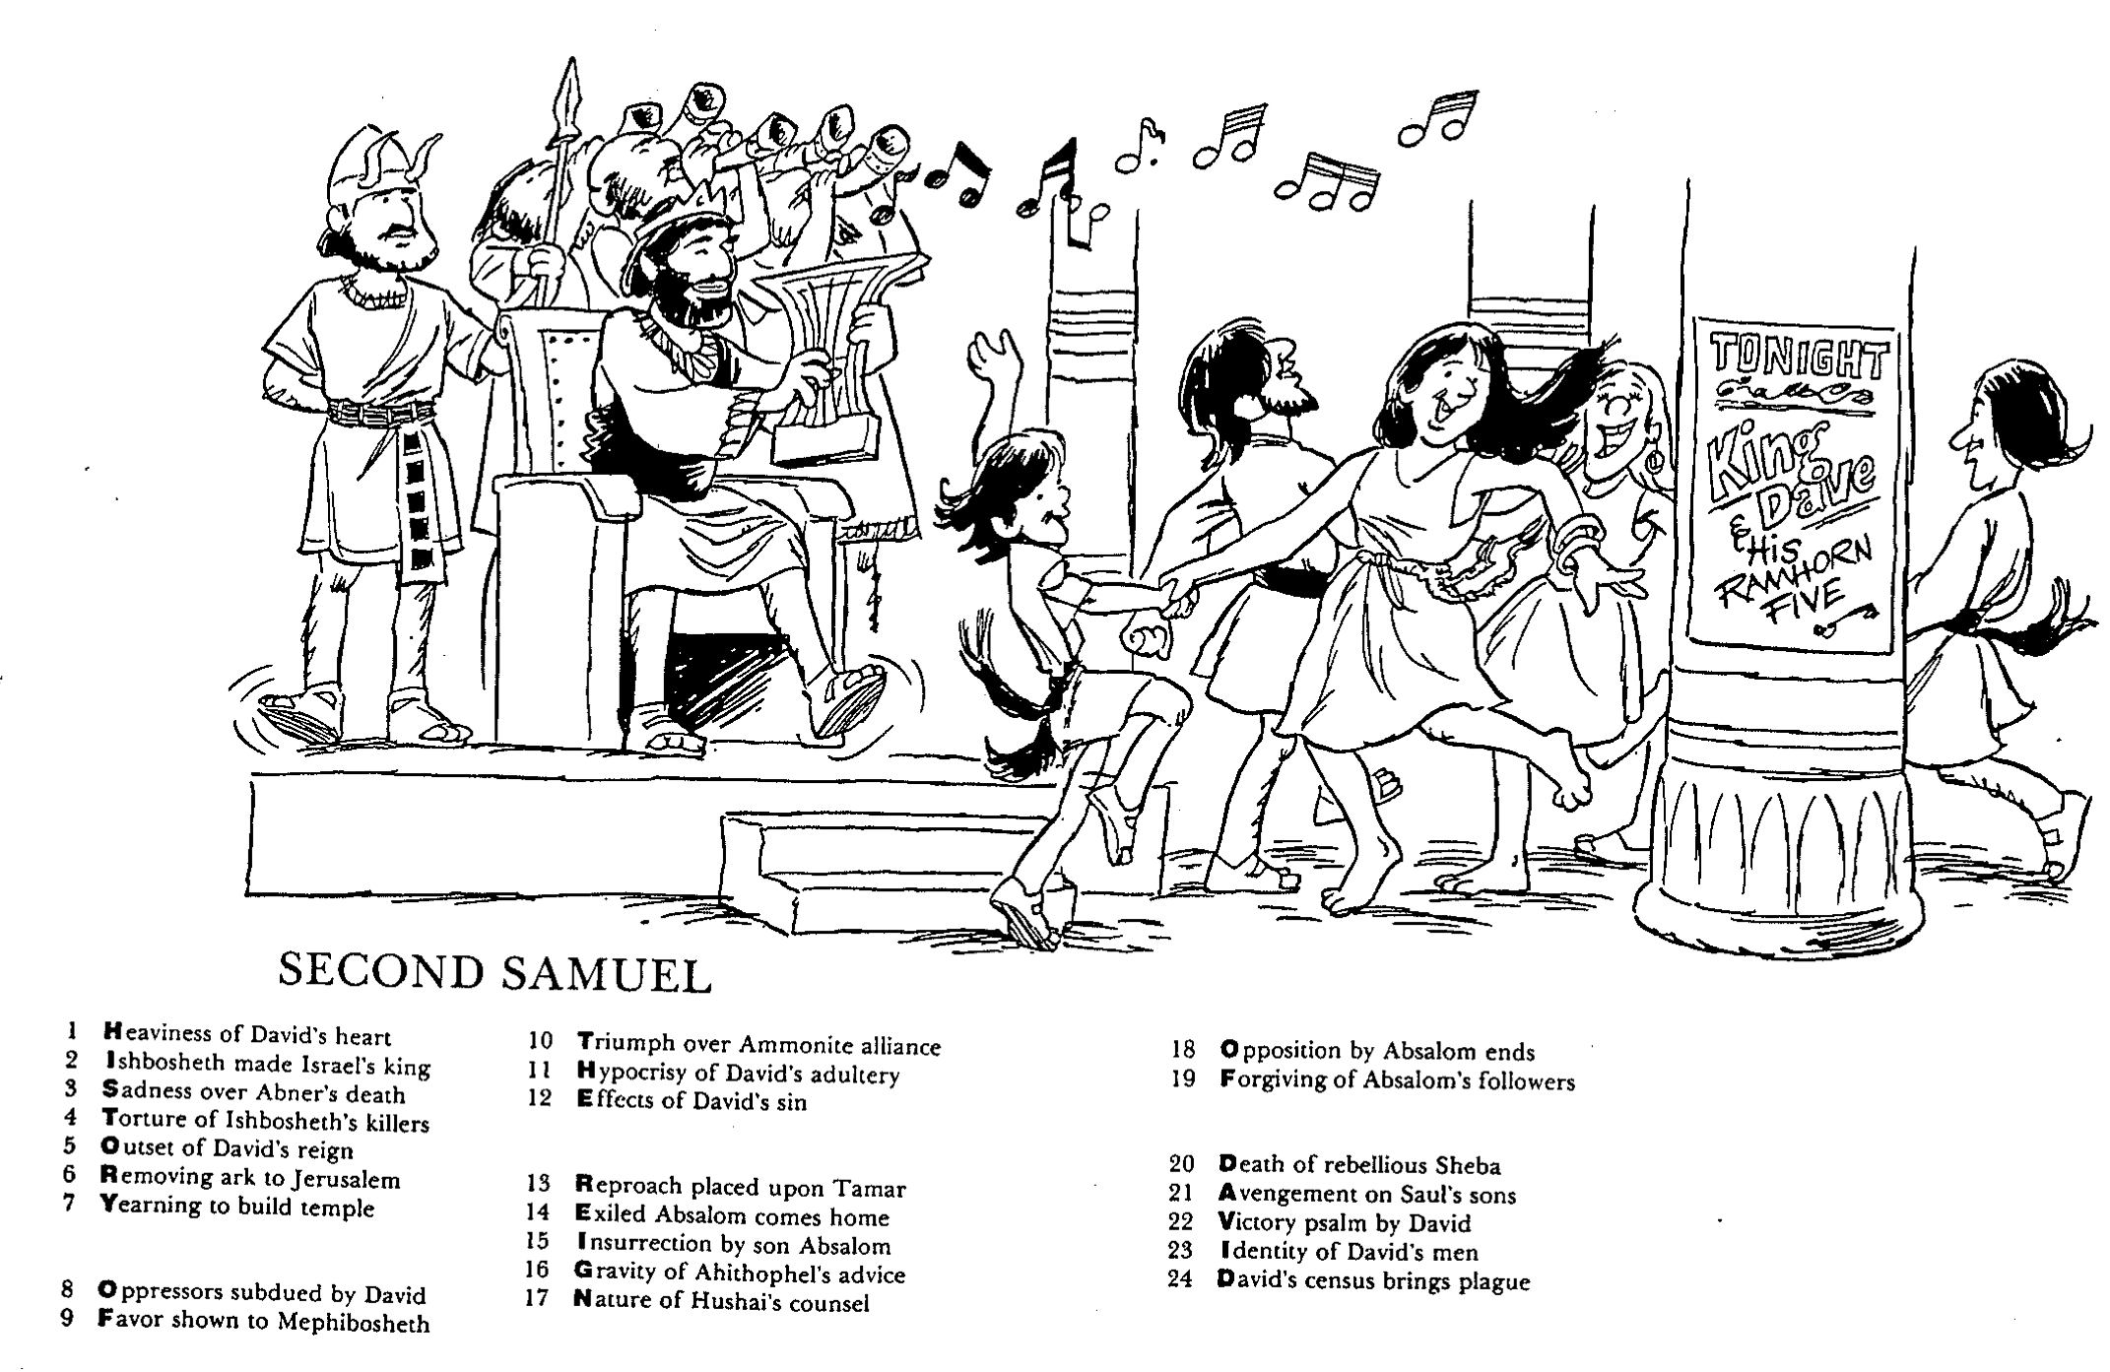
باري هدلستون, The Acrostic Summarized Bible (Grand Rapids: Baker, 1992)
صموئيل الثاني
18. نهاية مقاومة أبشالوم
19. مسامحة أتباع أبشالوم
20. موت شبع المتمرد
21. انتقام أبناء شاول
22. مزمور الإنتصار لداود
23. هوية رجال داود
24. إحصاء داود يجلب الطاعون
1. عظمة قلب داود
2. إيشبوشث يملك على إسرائيل
3. الحزن على موت إبنير
4. تعذيب قتلة إيشبوشث
5. بداية حكم داود
6. نقل التابوت إلى أورشليم
7. الرغبة في بناء الهيكل
8. إخضاع المقاومين لداود
9. علم الخير لمفيبوشث
10. الإنتصار على تحالف العمونيين
11. محاولة إخفاء زنى داود
12. تأثير خطية داود
13. العتب على تامار
14. عودة أبشالوم إلى البيت
15. تمرد أبشالوم الإبن
16. تحميق مشورة أخيتوفل
17. طبيعة مشورة حوشاي
Notes:
This drawing emphasizes the joy of David's initial reign up through chapter 10. The sad reality of 2 Samuel 11 brought much turmoil to his life afterwards, but God kept his covenant promises throughout David's reign.

Slide 12
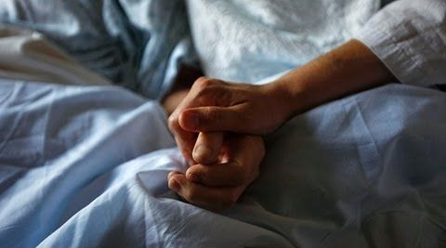
كن لطيفاً
2 صموئيل
د. ريك جريفيث • مؤسسة الدراسات اللاهوتية الأردنية
CICFamily.com • BibleStudyDownloads.org
Notes:
The world certainly needs more kindness, which is one of God's key attributes and one of the most prominent in the book of 2 Samuel.

Slide 13

هناك حاجة للطف
2 صموئيل
Notes:
Everyone has experienced rejection of some sort. Haven't you?

Slide 14
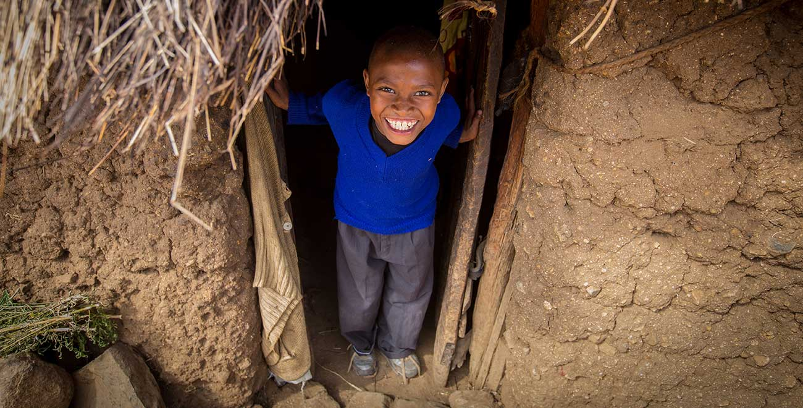
كيف يقدم الله اللطف لنا حتى نكون لطفاء نحو الآخرين ؟
2 صموئيل
Notes:
What examples of benevolence does the Lord show that we should imitate?

Slide 15

1. لطف الله يعطينا قادة (1 – 10)
2 صموئيل
Notes:
The LORD grants us his divinely appointed authorities to follow.

Slide 16
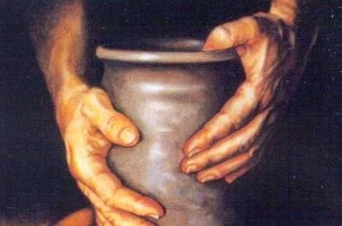
2. لطف الله يعطينا تأديب (11 – 24)
2 صموئيل
Notes:
The LORD blesses us with inconveniences to turn us back to him.

Slide 17
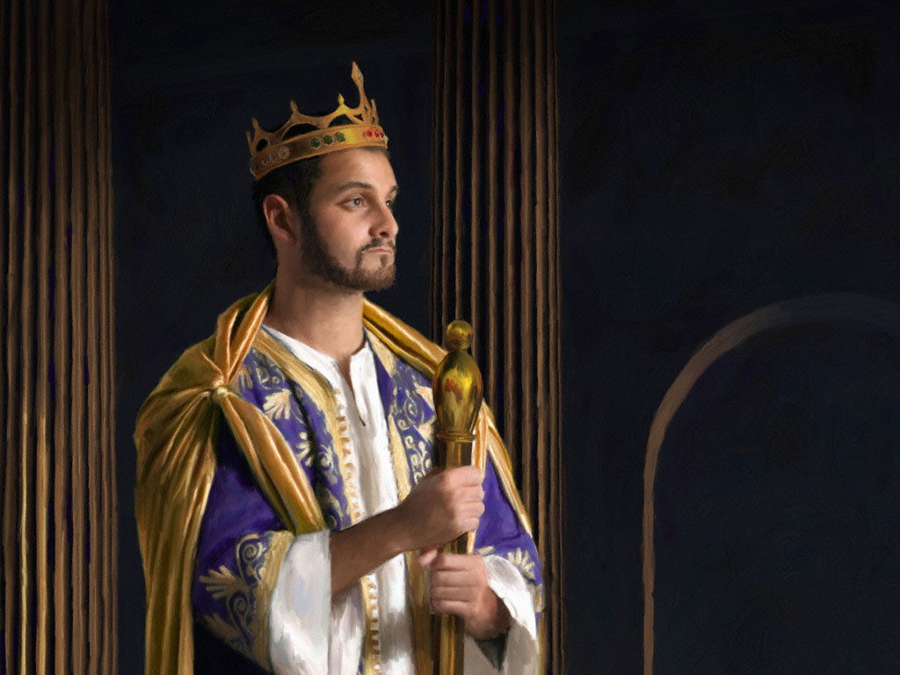
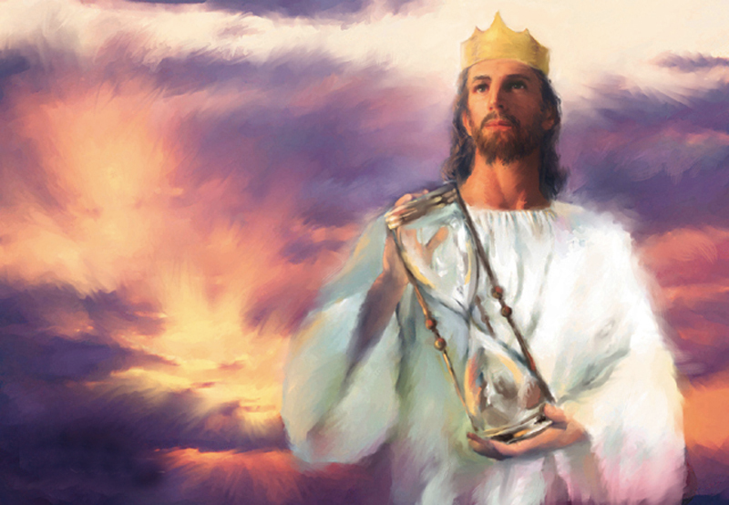
3. داود يمثل يسوع
2 صموئيل
Notes:
The rule of David pictures the rule of Jesus, who will sit on the throne of David in Jerusalem after his return.

Slide 18
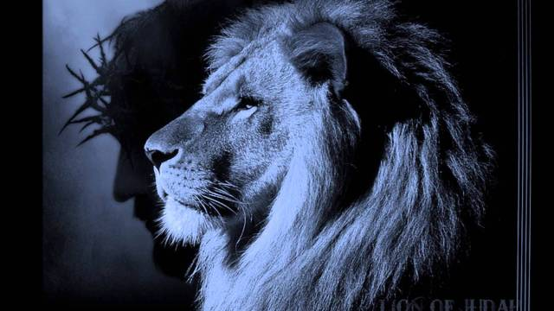
الفكرة الرئيسية
سيحكم الله العالم من خلال ابن داود أي يسوع .
2 صموئيل
Notes:
God has always been sovereign over the world. He has even set up kings and put down kings, as noted in the book of Daniel. He has not yet ruled on an earthly throne through the One who took on flesh in the lineage of David. But he will certainly do it!

Slide 19
كيف تتجاوب مع لطف الله في يسوع ؟
ثق بيسوع المخلص والملك الآتي
أظهر لطف الله للآخرين
2 صموئيل
Notes:
Kindness is meant to be shared, so first accept God's kindness offered to you in Jesus, the ultimate descendant of David promised in 2 Samuel 7 who will reign in the days ahead.
But then, as a recipient of God's kindness, live for others. Do what you do TODAY to lift other people up rather live for your own pursuits.

Slide 21

لاهوت القضاة-راعوث-صموئيل
193
القضاة
راعوث
صموئيل
بيت لحم
داود
بوعز
البيتلحمي
الوثنية (17 – 18)
السرية (19)
جبعة
جريمة (19-20)
شاول
الحاجة
للملكية
التحضير
للملكية
تأسيس
الملكية
مقتبس من توماس ل. كونستابل، لاهوت يشوع و راعوث و القضاة
في اللاهوت الكتابي للعهد القديم، إد، روي ر. زوك، 95-96، 117
Notes:
The theology of Judges-Ruth-Samuel is fascinating. It shows that God can use any circumstance and any person for His kingdom purpose and His glory.
• The book of Judges shows a dismal scene where a king was needed for the nation.
• Bethlehem appears in two disgraceful scenes:
• A Levite from Bethlehem is involved in ungodly priestly duties and even colludes with the tribe of Dan to steal an idol for their migration north (Judges 17–18). Another Levite with a concubine from Bethlehem (again) encounters a group of Benjaminite men in Gibeah who rape his concubine (Judges 19) and ultimately lead to her disgraceful death.
• In retaliation, the town of Gibeah comes into focus. It is no better than Bethlehem.
• Here in Gibeah the tribe of Benjamin was nearly wiped out, except for 600 men (Judges 20).
• In spite of extreme moral darkness and sin, God was preparing the monarchy.
• He even established that monarchy through the wicked Benjamites through the wicked city of Gibeah.
• How?
God chose the Benjaminite Saul as the first anointed king of Israel (1 Sam 8), though he was from the smallest of the tribes.
• However, Saul’s sad end brings even more shame on Gibeah.
• That preparation of the monarchy finds its true fulfilment in the city of Bethlehem, for in Ruth we see that both Boaz and the Bethlehemites act honourably in the midst of national apostasy. So God can use the same, shameful city of Bethlehem to raise a kinsmen-redeemer through Boaz. Ruth was a woman from Moab, a nation worshipping pagan gods. But through God’s plan and provision, the line of David was established and ultimately the Messiah Jesus Christ himself was born through the line.
• This birth was in the obscure city of Bethlehem, where David raises the status of this town to an amazing height. It is raised to an even higher status than given by David when we get to the NT and see that David’s descendant, Jesus, is not only born into his line but is born in the exact city of David, Bethlehem (Matt 2).
Therefore, the theology of Ruth is that God’s grace can transform the ordinary and obscure to extraordinary and world renown.
________
Common-282
OS-00-OT_Book_Overviews-178
OS-07-Judges-208
OS-08-Ruth-74
OS-09-1 Sam-17, 22, 43
OS-10-2 Sam-21

Slide 22

مقدمة
210
العنوان
* صموئيل مشتقة من الكلمة العبرية صامويل والتي تعني إسم إيل (الله) أو اسمه إيل (الله) .
* هو الشخصية الرئيسية الأولى في سفر صموئيل مع أنه ليس في الجزء التالي والذي يسمى 2 صموئيل .
المؤلفين
* على الأغلب كتب من قبل ناثان وجاد (1 أخ 29 : 29)
* لا يوجد دليل داخلي قوي يشير إلى الكاتب .
التاريخ
* مات صموئيل سنة 1015 ق.م
* التاريخ لإنهاء السفر ما بين 931 – 722 ق.م

Slide 23
الخط الزمني
1 – 2 صموئيل
يسوع
داود
إبراهيم
الطوفان
اليوم
الملوك
الكنيسة
الأسباط
3000
2000
1000
0
1000
2000
الخلق
الخليقة
الجديدة

Slide 24

تسلسل النسب
1 صموئيل
2 صموئيل
حياة صموئيل
شاول
داود
سليمان
القضاة
1105
1043
1015
1125
1100
1075
1050
1025
1000
9 7 5
950
130 سنة

Slide 25
تواريخ شاول
1 صموئيل
2 صموئيل
صموئيل
1105
شاول
1080 الولادة
1050 الملك
1010 الموت
1125
1100
1075
1050
1025
1000
9 7 5
950
130 سنة

Slide 26
تواريخ داود
شاول
1 صموئيل
2 صموئيل
صموئيل
1024 مسح ملكاً
داود
1100
1040 ولادة
1010 ملك
970 موت
1125
1100
1075
1050
1025
1000
9 7 5
950
130 سنة

Slide 27
تقاطعات القيادة
1 صموئيل
2 صموئيل
صموئيل
شاول
داود
1100
970
1125
1100
1075
1050
1025
1000
9 7 5
950
130 سنة
Rick Griffith, ThM, PhD

Slide 28
تواريخ القضاة إلى الملكية
بداية حكم القضاة 1375
شاول يصبح ملكاً 1050
موت شاول, داود يملك على يهوذا 1010
داود يملك على كل إسرائيل 1003
خطية داود وبثشبع 997؟
ولادة سليمان 991
إحصاء داود 980؟
موت داود, سليمان صار ملكاً 970
انقسام المملكة 930
Life Application Bible, NIV

Slide 29
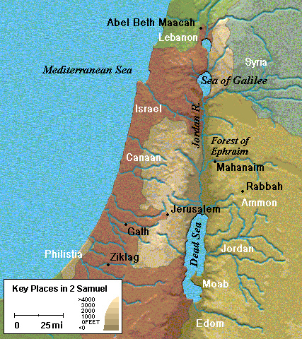
أماكن رئيسية في 2 صموئيل
Life Application Bible, NIV

Slide 30

منطقية صموئيل, الملوك و الأخبار
220 264
1
أخبار
2
أخبار
الأسفار
1 صموئيل
2 صموئيل
1 ملوك
2
الملوك
الملوك
شاول
داود
سليمان-أخزيا
اخزيا-صدقيا
التواريخ
1043
1011
971 931 852
852 722 586 560
538
المملكة
--------- متحدة -------
------------------- --------- منقسمة ------------
باقية
عائدة
Notes:
The books of Samuel and Kings follow a straight chronology. But 1 Chronicles overlaps 2 Samuel with the life of David and 2 Chronicles covers the time of 1-2 Kings and even beyond it with the return from the exile.
_____________
Common-297
OS-09-1Sam-210
OS-10-2Sam-30
OS-11-1Kings-217
OS-12-2Kings-66
OS-12-Kings & Prophets Charts-3
OS-13-1Chron-56
OS-14-2Chron-43

Slide 31

لماذا يوجد سجلين
264
بينما تتداخل الملوك والسجلات في تسجيل عصر المملكة ، يمكن الاستشهاد ببعض الاختلافات الملحوظة:
الملوك
أخبار الأيام
ملوك على
إسرائيل و يهوذا
يهوذا (بشكل حصري)
العناصر
ملكي/نبوي
كهنوتي (الهيكل/العبادة)
التقييم
مرتكز على الناموس الموسوي
يرتكز على داود/عبادة يهوه
الهدف
أخلاقي : دينونة الأمتين
العهد / بركة يهوذا بسبب داود
المؤلف
إرميا النبي/الكاهن
عزرا الكاهن
الأمانة
عدم أمانة الإنسان
أمانة الله
المظهر الخارجي
سلبي : تمرد/مأساة
إيجابي : رجاء رغم الإرتداد/المأساة
المستلمين
يهود السبي (550 ق.م)
يهود ما بعد السبي (440 ق.م)
السجل الزمني
971-586 ق.م
1011-538 ق.م
التركيز
سياسي : التركيز على العرش
روحي : التركيز على الهيكل
المحتوى
تاريخي
لاهوتي
الصفات
عدالة الله
نعمة الله
بطل الرواية
مسؤولية البشر
السيادة الإلهية
Notes:
Why do we have two different records of the divided monarchy of Israel and Judah? The book of Kings had already been written a century earlier, so why did God add the book of Chronicles 100 years later after the Exile and Return to the Land?
__________
Common-298
OS-00-OT Book Overviews-274
OS-10-2Sam-31
OS-11-1 Kings-27
OS-12-2 Kings-67
OS-13-1 Chronicles-29
OS-14-2 Chronicles-14, 42

Slide 32
كن لطيفاً
2 صموئيل
د. ريك جريفيث • مؤسسة الدراسات اللاهوتية الأردنية
CICFamily.com • BibleStudyDownloads.org
Notes:
The world certainly needs more kindness, which is one of God's key attributes and one of the most prominent in the book of 2 Samuel.

Slide 33
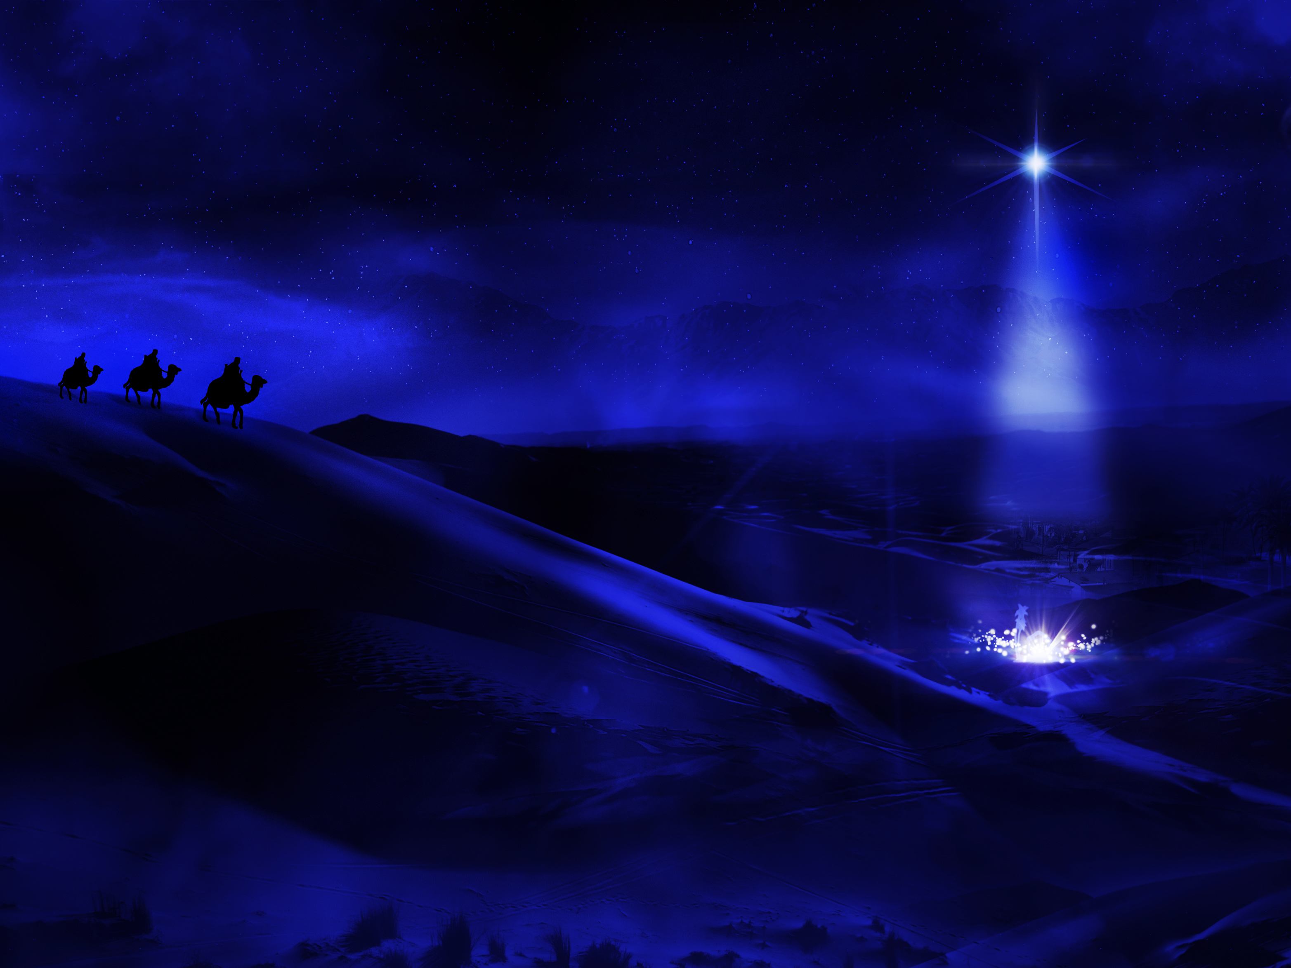
أهلاً
Notes:
Welcome to our service today!

Slide 34
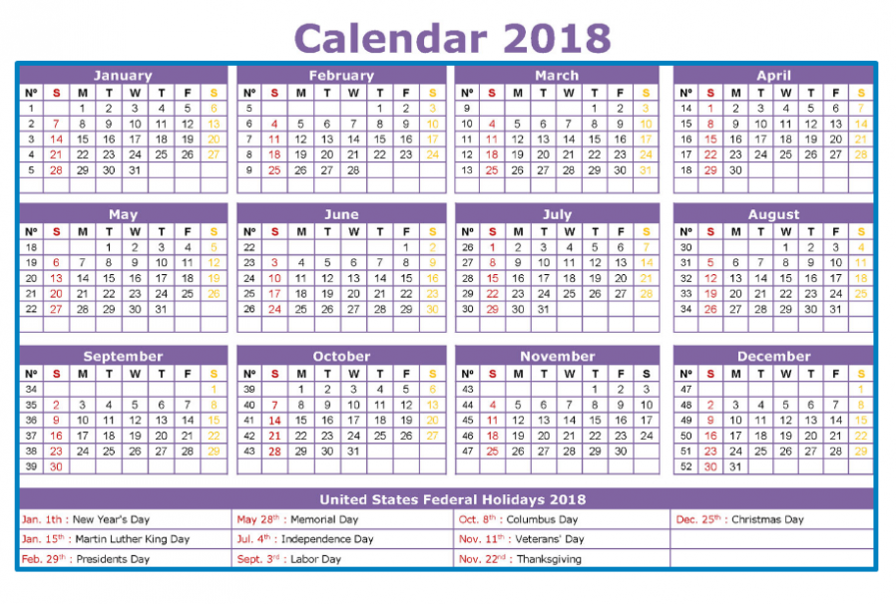
التقويم السنوي
Notes:
One of my good friends wrote this week, “Isn't December a strange month? Well, at least I think it is. Doesn't it seem like more people die in December than any other time of year? According to an article in Consumer News (2013)…

Slide 35

أغلب حالات الوفاة : 25 كانون أول
Notes:
"Christmas Day actually does have more deaths than any other day of the year. Wow. How strange that what should be the most joyful of all days would also be the saddest for many. One theory is that the expectation of joy and cheer exaggerates the reality of darkness and depression for those who feel they have little reason to celebrate. May it not be so for those who have made the Babe of Bethlehem's manger the Source of their salvation. May we also be reminded that, in the midst of our great joy others around us may be suffering; let's be His arms and hands to them.”—Dr. Joe Hale, NICS

Slide 36
هناك حاجة للطف
Notes:
People need kindness.

Slide 37
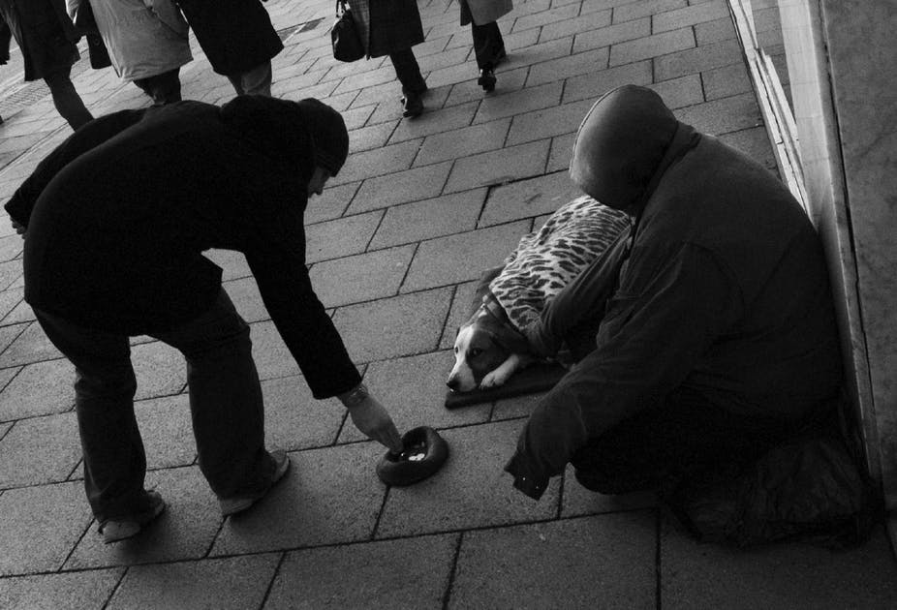
اللطف
Notes:
How are you doing at showing kindness when others are sad?

Slide 38
كيف يقدم الله اللطف لنا حتى نكون لطفاء نحو الآخرين ؟
Notes:
He shows it to us in the Christmas story probably more than anywhere else in Scripture with the exception of the death of Christ.

Slide 39

الخلفية
Notes:
We last studied 1 Samuel where we saw three key transitions—

Slide 40
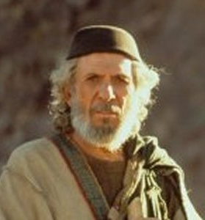
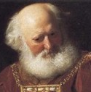
الإنتقال رقم 1
196
1 صموئيل 1 - 7
عالي
صموئيل
Notes:
The first transition of national leadership from Eli to Samuel marked the end of judges with Samuel as the last judge (1 Sam 1–7).

Slide 41
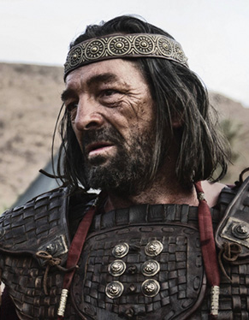
الإنتقال رقم 2
196
1 صموئيل 8 - 15
صموئيل
شاول
Notes:
The second transition of national leadership from Samuel to Saul marked the start of the monarchy due to Israel's evil motives (1 Sam 8–12).

Slide 42

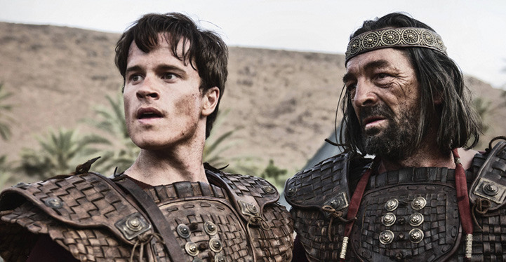
الإنتقال رقم 3 من شاول إلى داود
الإنتقال رقم 3
198
1 صموئيل 16 - 31
داود
شاول
Notes:
The third transition from Saul to David marked the quick end of the kingship in the line of Benjamin to the line of Judah as David is anointed king (2 Sam 16–31). By the time we get to 2 Samuel, Saul has just died but David hasn’t been crowned king yet

Slide 43

كيف سيتجاوب داود ؟
Notes:
Saul dies a tragic death in the final chapter of 1 Samuel, so what will David do? Will he rejoice that his enemy who pursued him for ten years finally meets his end? Saul is now out of the way—so how will David respond?

Slide 44
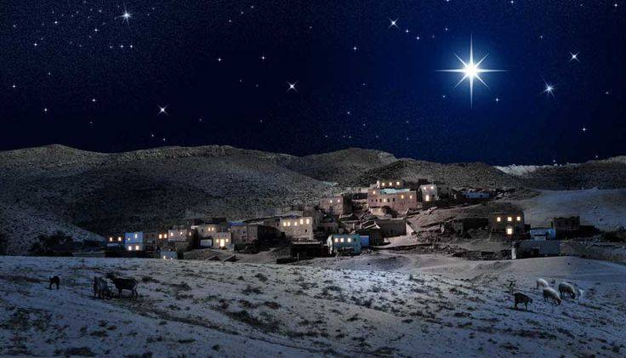
بيت لحم
تلعب بيت لحم دوراً أكثر أهمية في العهد الجديد كمكان ولادة يسوع
Zondervan Atlas
Notes:
How God works in the story of 2 Samuel is the prequel to the Christmas story.

Slide 45

نجم في المشرق
Notes:
A millennium after David lived, wise men in the east would see a star above David's city.

Slide 46
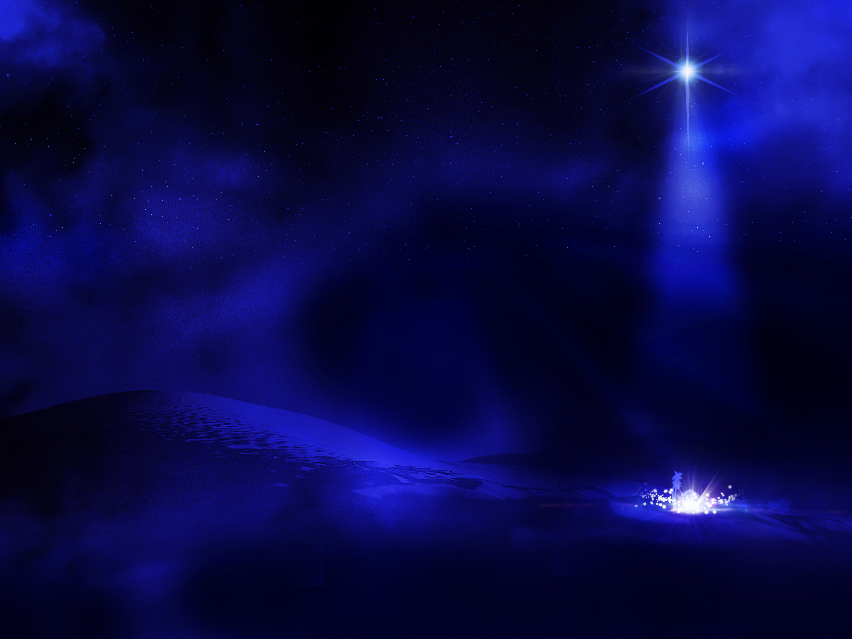
اتباع النجم
Notes:
They would conclude that God was telling them to follow that star to worship David's descendent who would also be the king od the Jews.

Slide 47
كيف يقدم الله اللطف لنا حتى نكون لطفاء نحو الآخرين ؟
طريقتين
Notes:
What examples of benevolence does the Lord show that we should imitate?

Slide 48

دعونا ندرس النص الكتابي
الكتاب المقدس : سفراً سفراً
Notes:
We are in a study through the whole Bible right now, book by book. The goal is to give us a basic understanding of each book of the Bible.

Slide 49
كيف يقدم الله اللطف لنا حتى نكون لطفاء نحو الآخرين ؟
Notes:
What examples of benevolence does the Lord show that we should imitate?

Slide 50
1. لطف الله يعطينا قادة (2 صم 1 – 10)
Notes:
The LORD grants us his divinely appointed authorities to follow.

Slide 51
قاد الله إسرائيل لجعل داود ملكًا على مملكة دائمة متجددة (2 صم 1-10).
Notes:
The LORD directed his covenant nation through David’s monarchy that would last forever!

Slide 52
٢ صموئيل ١
Notes:
David reigned over Judah at Hebron after Saul's death and trusted God to prepare the entire kingdom without force (2 Sam 1–4).

Slide 53
جدول 2 صموئيل 1 - 10
209
التأسيس
الإنتصار
الطاعة
الإصحاحات 1 - 10
الإيمان | البركة
1 - 4 | 5 - 10
على يهوذا | على كل إسرائيل
من حبرون | من أورشليم
7 سنوات (1011 – 1004 ق.م) | 7 سنوات ؟ (1004 – 997 ق.م ؟)
Notes:
David's rule over Judah at Hebron is a test of faith because he refuses to seize the kingdom by force (2 Sam 1–4).

Slide 54
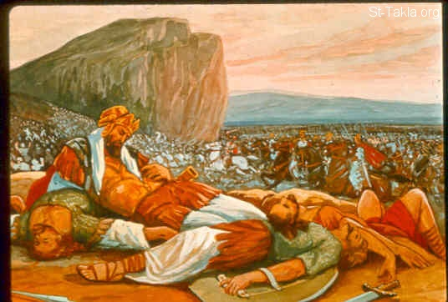
مات شاول مع أبنائه يوناثان، أبيناداب وملكيشوع (1 صم 31 : 2)
200
Notes:
Saul is out of the way now, but will David change his leadership style to become one who seizes power?

Slide 55
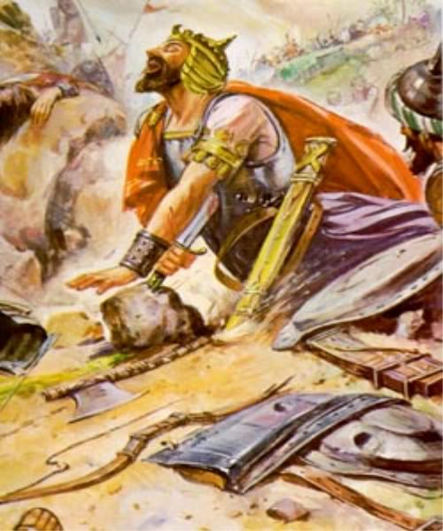
قتل شاول نفسه (1 صم 31 : 4) لكن عماليقياً كذب وقال أنه هو من قتله (2 صم 1 : 10)
200
Notes:
Actually, the messenger of Saul's death lies to David by saying that he killed Saul. David then kills the messenger to show that he would not grasp for power by worldly means!

Slide 56
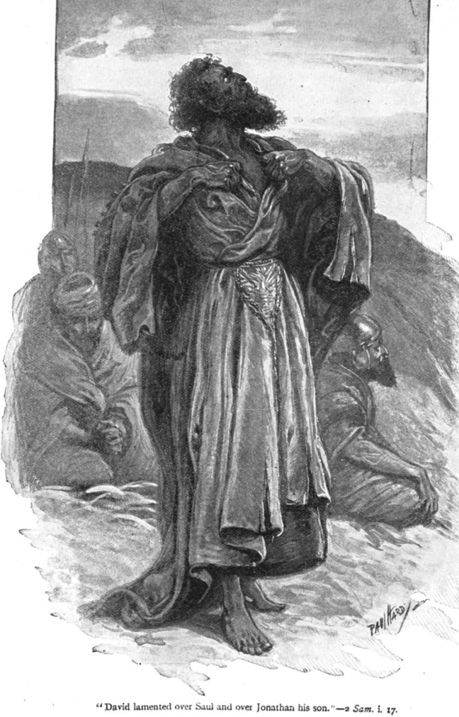
الحزن على شاول (1 : 17)
رثى داود موت شاول ويوناثان
(2 صم 1 : 17)

Slide 57
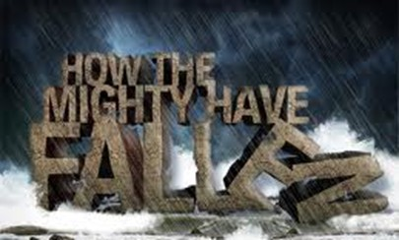
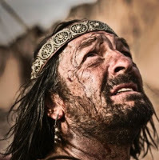
رثى داود موت شاول وأبنائه
(2 صم 1 : 17 - 27)
كيف سقط الجبابرة
200

Slide 58
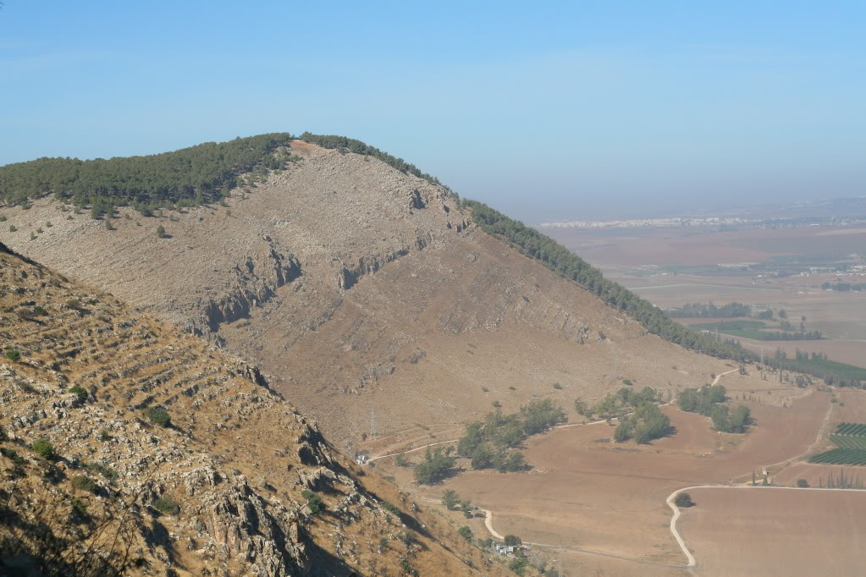
جبل جلبوع اليوم
يا جبال جلبوع لا يكن طل و لا مطر عليكن ولا حقول تقدمات لأنه هناك طرح مجن الجبابرة مجن شاول بلا مسح بالدهن
(2 صم 1 : 21)
Notes:
David even places a curse on the place of Saul's death in northern Israel at Mount Gilboa. To this day it has little or no vegetation!
"Most of east side of Mt. Gilboa looks barren, although modern foresting added green colors to some parts of this side of the mountain"
("Saul's Shoulder," http://www.biblewalks.com/Sites/SaulShoulder.html accessed 23 Dec 2017).

Slide 59
٢ صموئيل ٢

Slide 60
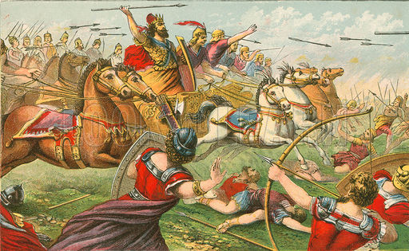
داود يهزم أبنير
حقل السيوف
2 صموئيل 2 : 15 - 17
Notes:
David became king of Judah at Hebron, but Saul's commander Abner crowned Saul's son Ish-Bosheth king over Judah against God's purposes (2:1-11).

Slide 61
٢ صموئيل ٣
Notes:
David refused to take the kingdom by force but trusted God to judge rivals to his throne (2:12–4:12).

Slide 62
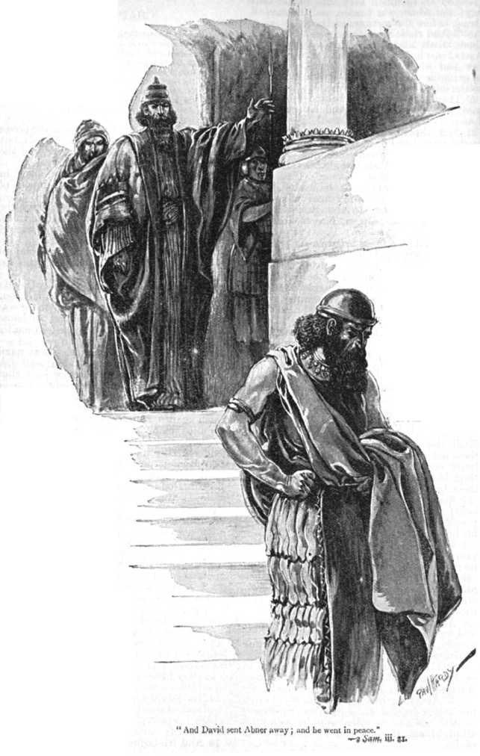
صرف أبنير
(3 : 21)
داود يصرف أبنير
بسلام
(2 صم 3 : 21)
Notes:
Abner initially fought David's commander Joab but then defected to David's side and Joab killed him to remove a potential rival to the throne (2:12–3:39).

Slide 63
٢ صموئيل ٤

Slide 64
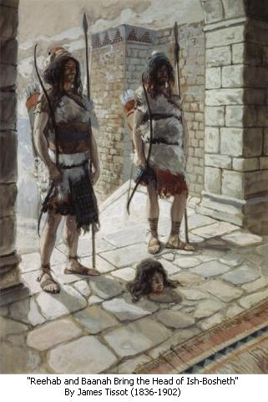
قتل داود قتلة إيشبوشث لمعاقبة الإستيلاء
على مملكته بالقوة
(2 صم 4).
200

Slide 65
٢ صموئيل ٥
Notes:
David reigned over all Israel at Jerusalem and renewed the kingdom as evidence of God's blessing on him and his dynasty (2 Sam 5–10).

Slide 66
الإصحاحات 5 – 10 تظهر داود على كل إسرائيل في أورشليم مع أمور جديدة
حديثاً
211
(5 العاصمة (أورشليم
6 مركز العبادة (نقل التابوت)
7 السلالة (العهد الداوودي)
8 الحدود (إتساع المملكة)
9 الإبن (مفيبوشث)
10 الخدم (عمون وسوريا)
Notes:
The key word of chapters 5–10 is NEW!

Slide 67

داود : حبرون إلى أورشليم
171
اشير
نفتالي
زبولون
منسى
يساكر
2 صموئيل 5
منسى
جاد
افرايم
دان
بنيامين
أورشليم
رأوبين
يهوذا
حبرون
شمعون

Slide 68
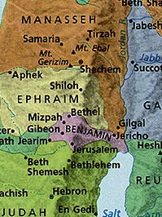
الموقع
المركزي
كانت أورشليم في بنيامين قرب يهوذا لكنها قريبة من الأسباط الشمالية
أورشليم
Notes:
68
Some say Jerusalem was in the "navel" of Israel, meaning the center!

Slide 69
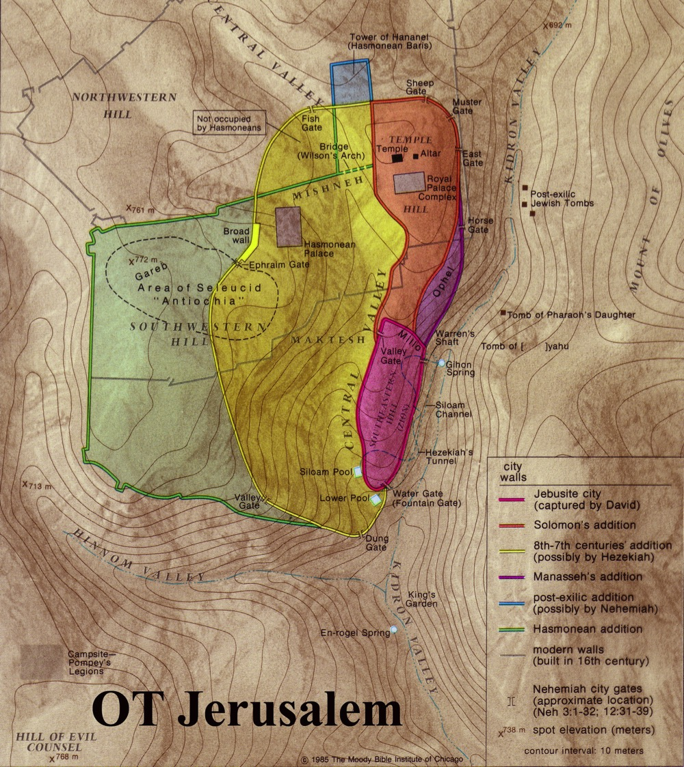
كانت أورشليم مدينة حدودية
حدود العهد القديم بين بنيامين ويهوذا تقع جنوب المدينة
بنيامين
يهوذا

Slide 70
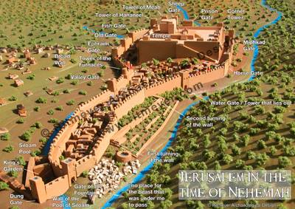
كان لأورشليم مساحة للتوسع شمالاً لبناء هيكل
الإصحاح 5

Slide 71
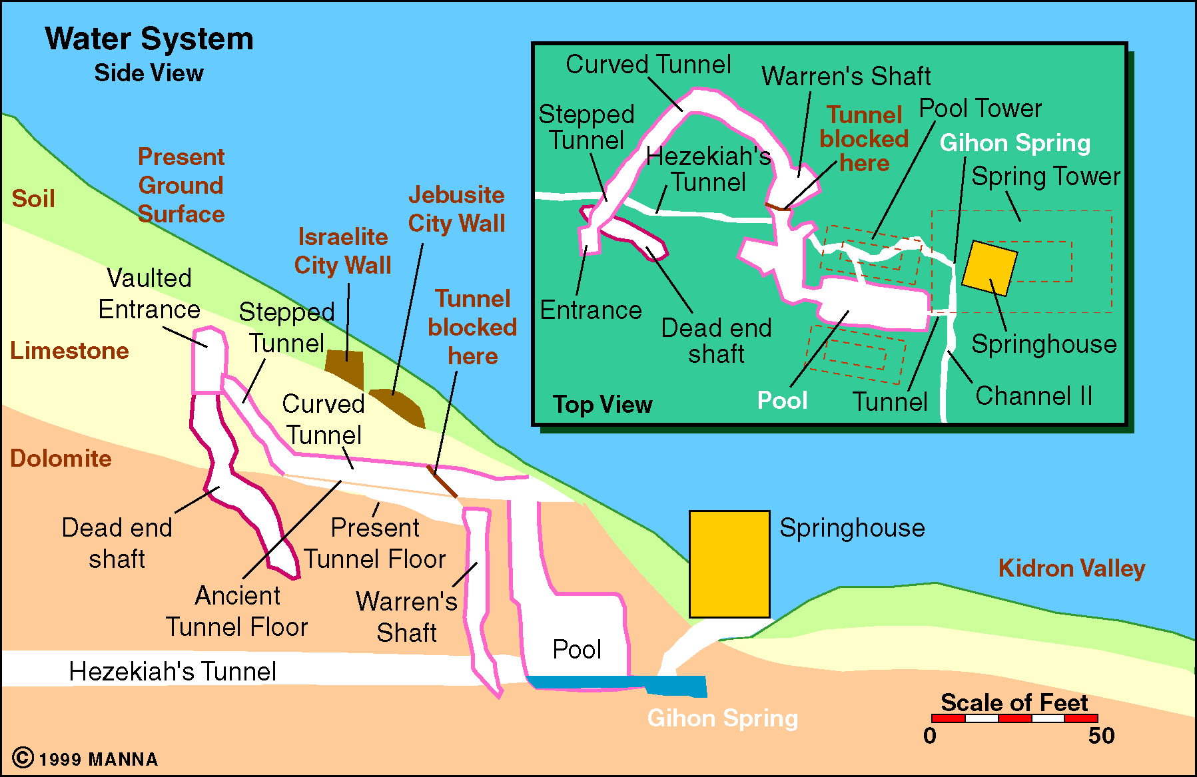
نظام المياه في أورشليم
215
العاصمة الجديدة (2 صم 5)
Gihon Spring

Slide 72
٢ صموئيل ٦

Slide 73
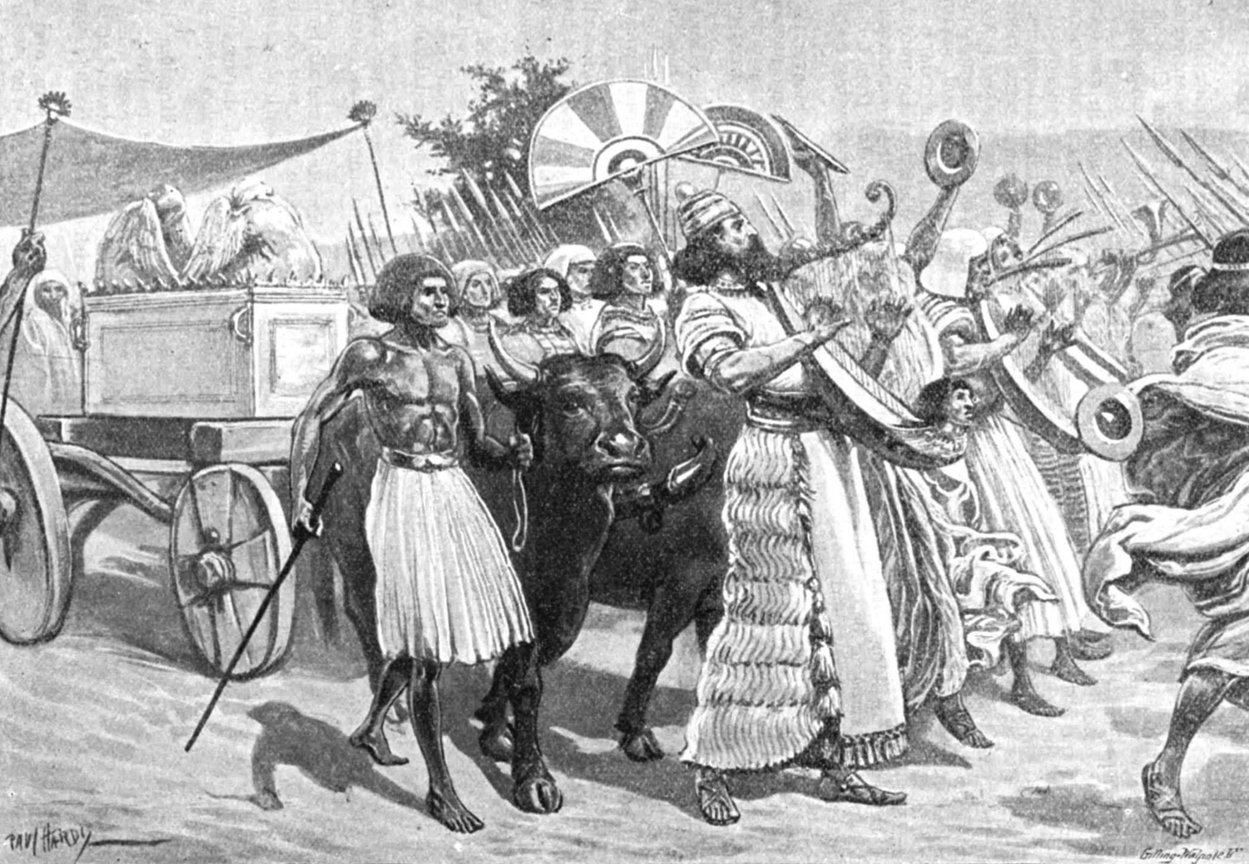
أحضر داود الملك تابوت العهد إلى أورشليم
(2 صموئيل 6 : 5 - 15)
مركز عبادة جديد (2 صم 6)

Slide 74
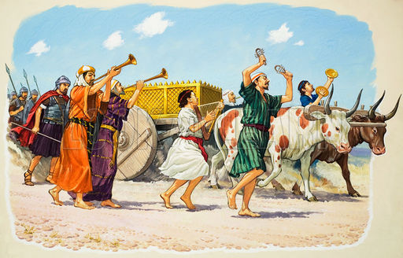
داود وتابوت العهد (2 صم 6)
200

Slide 75
٢ صموئيل ٧

Slide 76
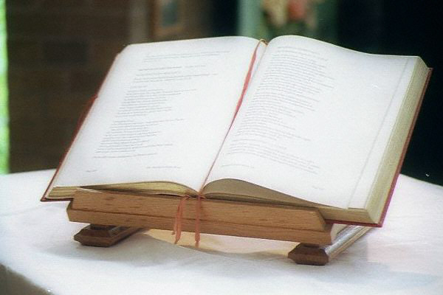
KEY WORD
209
الكلمة المفتاحية
العهد
سلالة جديدة
(2 صم 7)

Slide 77
الآية المفتاحية
209
2 صموئيل 7 : 12 - 16
سلالة جديدة
(2 صم 7)

Slide 78
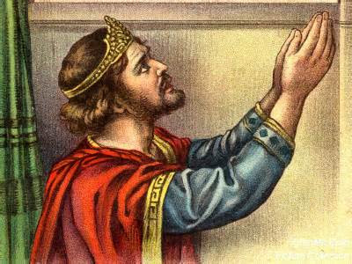
لطف العهد تجاه سلالة داود
209
Notes:
God has the right to choose which people He wants to use to bless the rest. He chose to raise up David's line to bless the rest of us! Let's look deeper now to see how he has done it and will do it.
___________________
OS-10-Davidic Covenant-14
OS-10-2Samuel-78

Slide 79
عهود الوعد
البركة
Walt Russell, Playing with Fire, p. 121
تم تضخيمه في
الإبراهيمي
الداوودي
عهود إدارية
كيف تختبر البركة
الموسوي
شروط طاعة إسرائيل
حل محلها
الجديد
شروط الطاعة تحت المسيا
Walt Russell, Playing with Fire
Notes:
Walt Russell groups the covenants into covenants of promise as opposed to administrative ones. However, the new covenant has many promises also (Jer 31:31-34; Ezek 36). Also, the place where they will be fulfilled must be included, so the land aspect is missing. Nevertheless, this diagram clearly shows that the new covenant replaces the old covenant of Moses.
_______
Common-172
OS-12-2Sam-79
OS-29-Joel-123

Slide 80
عهود الوعد
البركة
Walt Russell, Playing with Fire, p. 121
تم تضخيمه
الإبراهيمي
الداوودي
2 صم 7 : 12 - 16
عهود إدارية
كيف تختبر البركة
الموسوي شروط طاعة إسرائيل
حل محلها
الجديد شروط الطاعة تحت المسيا
Walt Russell, Playing with Fire

Slide 81
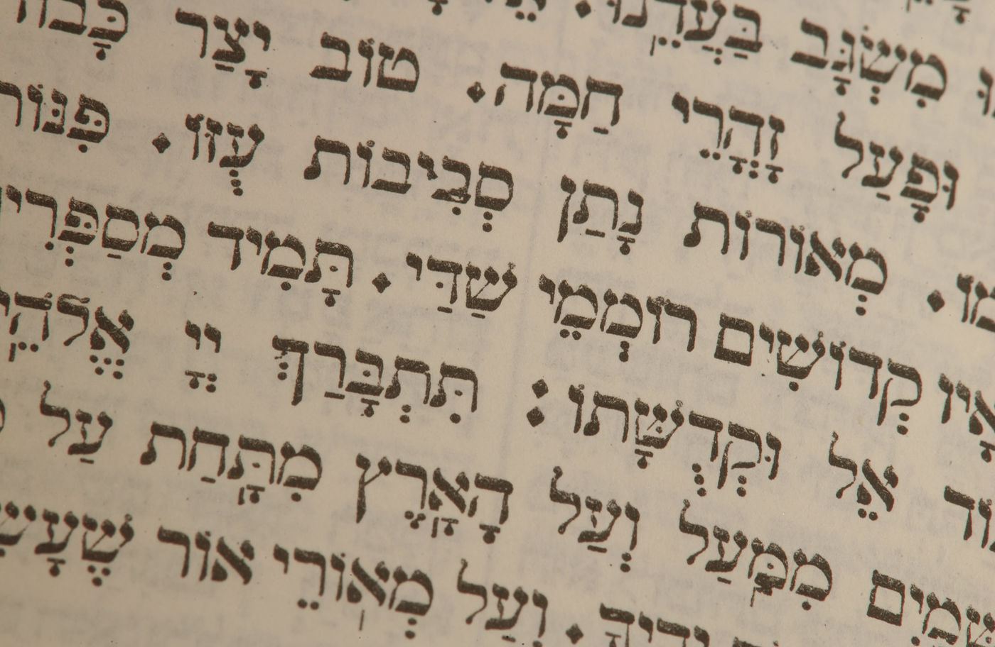
النسل الموعود
استوفى داود متطلبات النسب لخط نسل يهوذا (تكوين 49: 10 ؛ عدد 24: 17)
Notes:
Jacob predicted that "the scepter would not depart from Judah" (Gen 49:10), so the kingly line would come from Judah and never be transferred to any other line.
___________________
OS-10-Davidic Covenant-30
OS-10-2Samuel-81

Slide 82

خط نسل
داود
إبراهيم
إسحق
يعقوب
يهوذا
فارص
حصرون
رام
عميناداب
نحشون
سلمون
بوعز
عوبيد
يسى
داود

Slide 83
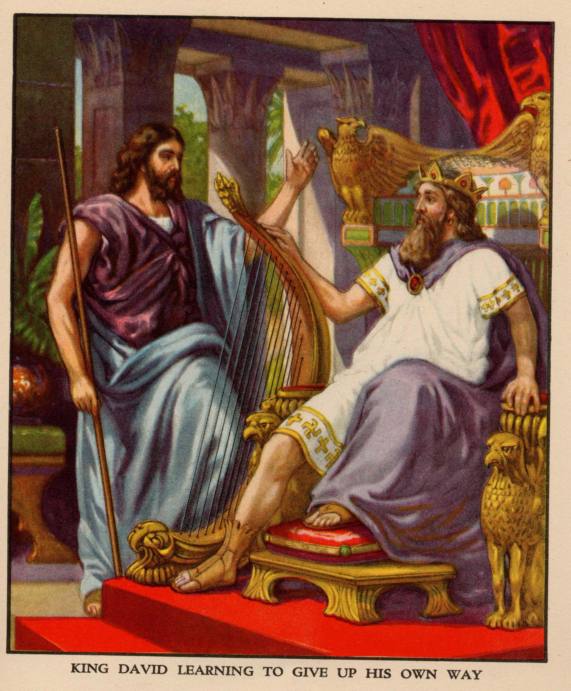
ربط ناثان وعد الله بداود (2 صم 7)

Slide 84
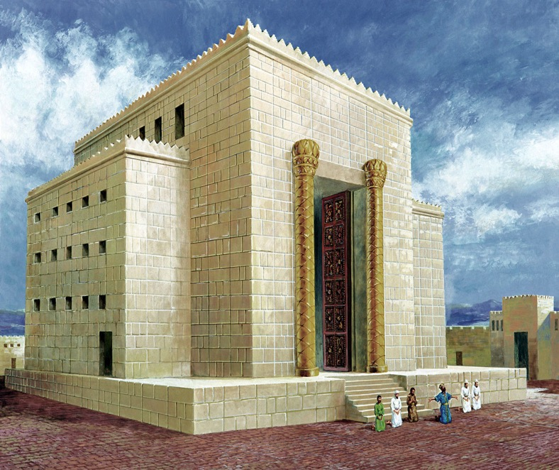


بيت داود :
أنا أبني لك بيتاً
D
A
V
I
D
Notes:
David envisioned building the temple.
___________________
OS-10-Davidic Covenant-35
OS-10-2Samuel-84

Slide 85
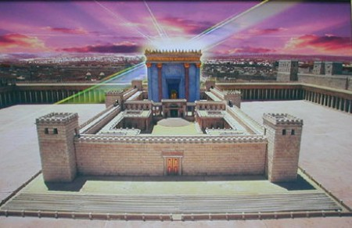
لكن من سيبني الهيكل ؟
بيت الله :
أنا أبني لك بيتاً
Notes:
It was not immediately clear to David who would build the temple.
___________________
OS-10-Davidic Covenant-36
OS-10-2Samuel-85

Slide 86
آية مفتاحية
٢ صموئيل ٧: ١٢-١٣
209
متى كملت أيامك واضطجعت مع آبائك أقيم بعدك نسلك الذي يخرج من أحشائك وأثبت مملكته هو يبني بيتاً لإسمي وأنا اثبت كرسي مملكته إلى الأبد

Slide 87

وعود العهد الداوودي
22
بماذا وعد الله داود في 2 صموئيل 7 : 12 – 16 ؟
سلالة جديدة (2 صم 7)

Slide 88
العهد الداوودي
2 صموئيل 7 : 12 - 16
متى كملت أيامك واضطجعت مع آبائك أقيم بعدك نسلك الذي يخرج من أحشائك وأثبت مملكته
هو يبني بيتاً لإسمي وأنا أثبت أكرسي مملكته إلى الأبد أنا أكون له أباً وهو يكون لي ابناً إن تعود أؤدبه بقضيب الناس وبضربات بني آدم
ولكن رحمتي لا تنزع منه كما نزعتها من شاول الذي أزلته من أمامك
ويأمن بيتك ومملكتك إلى الأبد أمامك كرسيك يكون ثابتاً إلى الأبد
Notes:
Verse 15 notes the discipline aspect of the covenant, but this does NOT make the overall covenant conditional as the next verse clarifies.
___________________
OS-10-Davidic Covenant-37
OS-10-2Samuel-88

Slide 89
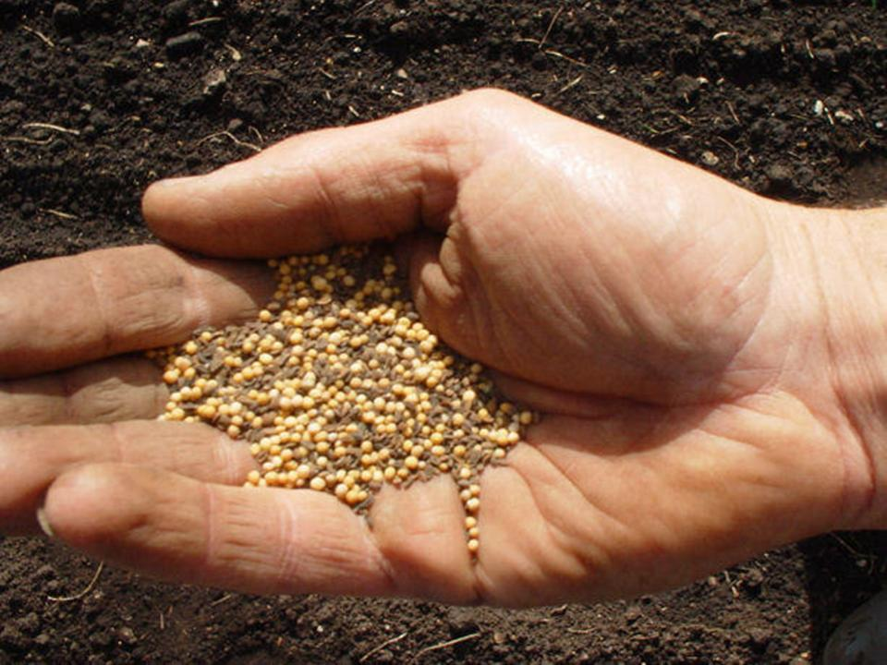
العهد الداوودي هو
استمرارية ناحية النسل في العهد الإبراهيمي والوعد أن الملوك سيأتون من نسل إبراهيم
(تكوين 17 : 6 – 7)
Notes:
God promised kings among Abraham's descendants, so this indicates monarchy as God's ultimate political structure—not democracy, not a republic, or any other political system.
___________________
OS-10-Davidic Covenant-38
OS-10-2Samuel-89

Slide 90
العناصر الثلاثة الأساسية
7
تكوين 12
1 و قال الرب لأبرام اذهب من أرضك ومن عشيرتك
ومن بيت أبيك إلى الأرض التي أريك
أرض
نسل
2 فأجعلك أمة عظيمة وأباركك وأعظم اسمك وتكون بركة
ABRAHAM
The CALL
3 وأبارك مباركيك ولاعنك العنه وتتبارك فيك جميع قبائل الأرض
L - S - B
بركة
Handbook pg. 19-24
14
2

Slide 91
توسع العناصر
60
7
العهد الإبراهيمي
تكوين 12 : 1 - 3
الأرض النسل البركة
ABRAHAM
The CALL
L - S - B
12: 1
12 : 2
12 : 3
“أ – ن - ب"
Handbook pg. 19-24
15

Slide 92
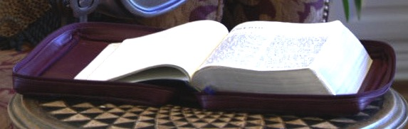
حرفي – أبدي – غير مشروط
تك 13 : 15, تك 15
60
7
العهد الإبراهيمي
تكوين 12 : 1 - 3
الأرض النسل البركة
ABRAHAM
The CALL
L - S - B
حرفي
أبدي
غير مشروط
Handbook pg. 19-24
16
3

Slide 93
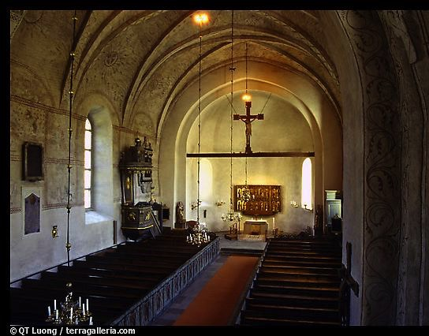
أنواع العهود غير المشروطة
60
الإبراهيمي
الأرض
الداوودي
الجديد
الأرض | النسل | البركة
مادي | سياسي | روحي
تث ٣٠ | ٢ صم ٧ | إر ٣١

Slide 94
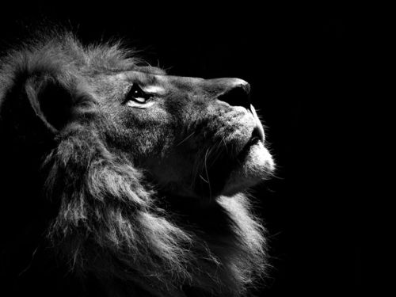
كيف يرتبط العهد الداوودي
بيسوع ؟

Slide 95
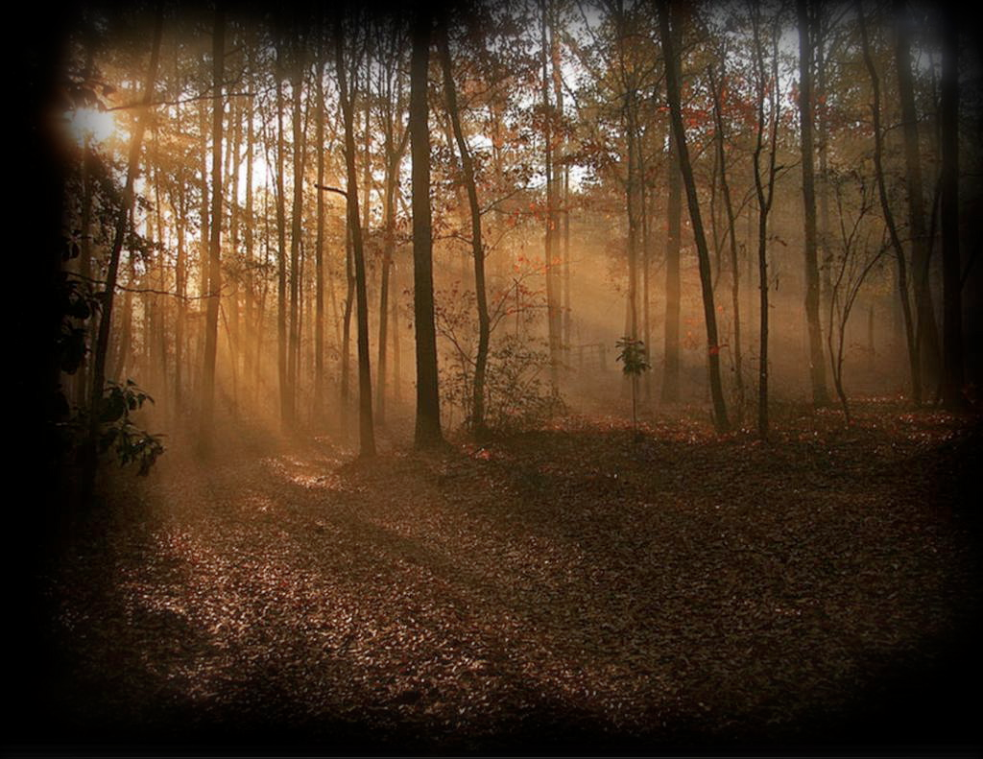
يسوع هو
ابن داود الموعود
* دعي يسوع تسع مرات ابن داود في متى ( بالمقارنة مع مرتين في مرقس ولوقا ولم يذكر في يوحنا ) أشير إلى داود 59 مرة في العهد الجديد .
* مكان ولادة يسوع أي بيت لحم دعيت بمدينة داود (مت 2 : 1، 1 صم 20 : 6)
Notes:
All Christians agree that the Davidic Covenant finds its fulfillment in Jesus, though how and when this happens is debated.
___________________
OS-10-Davidic Covenant-54
OS-10-2Samuel-95
NS-01-Matt1-14-slide 163

Slide 96
خط سير المملكة والعهود
22
CH-34a
OS1-22
OS2-337
NS-9g
SA-19
34a
Dr. Rick Griffith • BibleStudyDownloads.org
22
تعليم الملكوت
آدم يحكم مع الله
( تك 1 : 26 و 28, 2 : 19 )
الشيطان بدأ يحكم كإله هذا العالم
( تك 3 : 15, 2 كو 4 : 4 )
عهود الله مع إبراهيم لإعادة سيادة الإنسان من خلال إسرائيل كمملكة كهنة
( تك 12 : 1 – 3, خر 19 : 6 )
فشل إسرائيل في الشهادة للأمم كمملكة كهنة أدين من خلال السبي تحت حكم الأجانب
رفضت إسرائيل ما قدمه المسيا للملكوت
( متى 12 : 41 – 42, 23 : 37 – 39 )
يوسع يسوع ملكوته بشكل سري من خلال الكنيسة
( مت 13 )
يخضع المسيح أداء إسرائيل و الأمم تؤمن
( رو 11 : 26 – 27 )
يملك المسيح على كل شيء مع القديسين
( أف 1 : 9 – 10, رؤ 20 : 1 – 6, 22 : 5ب )
337
9g
سقوط الإنسان
(تك 3)
العهد النوحي
19
تكوين 6 : 18, 9 : 8 - 17
عهد الأرض
إسرائيل
الكنيسة
المملكة المسيانية
التركيز على الأمة
الإنسان الجديد (أف 2 : 15)
الأبدية الألفية
الأرض
وعود تك 15 : 18 ( تث 30 : 1 – 10 ) :
* الأرض من وادي مصر إلى نهر الفرات ( أش 27 : 12 )
* ملكية أبدية للأرض ( تك 17 : 8 ) بعد السبي و الرجوع
* بركة لكل العالم من خلال الأرض ( أش 14 : 1 – 2 )
تم إدانة إسرائيل لرفضهم المسيا من خلال طردهم من الأرض لحوالي 19 قرناً
( 70م – 1948م ) لكن الآن تم استردادهم جزئياً ( حز 37 : 1 – 7 )
استرداد كامل
( حز 37 : 8 – 28)
أورشليم عاصمة العالم
( أش 2 : 1 – 5 )
أورشليم الجديدة
( رؤ 21 – 22 )
العهد الداوودي
المسيح هو رأس كنيسته
التي هي الهيكل الروحي
( أف 2 : 19 – 22, 2 كو 6 : 16 )
المسيح يملك على العالم ( أش 11 )
مع القديسين ( رؤ 5 : 10, 20 : 4 – 6 )
المسيح يسلم الملك إلى الآب
( 1 كو 15 : 24 )
تكوين 12 : 1 - 3
وعود 2 صم 7 : 12 – 16 :
نسل ( بيت لا يزول )
* مملكة ( سلطة سياسية )
عرش ( حق الحكم لنسله
هيكل ( ابن يقوم ببنائه )
النسل
العهد الإبراهيمي
العهد الجديد
كل الأمور صارت جديدة ( رؤ 21 : 5 )
تمت العناصر الخمسة كاملة في استرداد الأمة
( زكريا 8 )
وعود إر 31 : 31 – 34
الغفران
سكنى الروح
قلب و فكر و طبيعة جديدة
إتحاد إسرائيل و يهوذا ثانية
لا داعي للكرازة
استبدلت الشريعة الموسوية بأول ثلاثة عناصر من العهد الجديد
( لو 22 : 20, 2 كو 3 : 6 )
البركة
العهد الموسوي
تم إلغاء و تتميم و استبدال الناموس على الصليب
( رو 7 : 1 – 6, 1 كو 9 : 19 – 21, عب 8 : 13 )
10th Edition
10 Nov 2020
موقت ( غل 3 : 19 ) و مشروط ( تث 28 ) ليعلن الخطية ( رو 7 : 7 ) وينظم إسرائيل ( غل 3 ” 23 -* 25 )
الكتاب المقدس لديه موضوع مزدوج للعهد الملكوت. يتسع دور إسرائيل من إبراهيم إلى المسيح ليشمل الكنيسة (استمرارية) لكن الكنيسة لا تحل محل الأمة على أنها "إسرائيل الجديدة" (انقطاع). ستتمتع إسرائيل بالشهرة العالمية بعد أن وثقت بالمسيح في مجيئه الثاني.
Notes:
This complicated chart combines the two themes of Kingdom and Covenants. God's kingdom rule extends to humanity across the ages at the top. But the major part shows the unfolding of the Abrahamic Covenant in its land, Davidic, and New Covenant promises—partially fulfilled in the present, but fully completed in the Messianic Kingdom. This will happen in the Millennial Age and especially in the Eternal State.
• This chart also shows that the Old (Mosaic) Covenant was replaced by the New Covenant.
All agree that a partial fulfillment of the covenant to Abraham exists now to the Church in the indwelling Holy Spirit and forgiveness of sins (Jer 31:31-34)—and the ultimate fulfillment will be in the eternal state.
The main area of disagreement relates to the time period from now to eternity. Will there be a literal land, throne, and worldwide blessing to national (ethnic) Israel before the eternal kingdom? This chart shows verses giving a resounding YES to that question in a present partial fulfillment and a future full fulfillment in the normal sense of language in the verses cited. But the messianic kingdom will be in two stages—first in a millennial fulfillment to last 1000 years, but then, after that, the eternal stage in the new Jerusalem after the destruction of our present heavens and earth (Rev 21–22). What an amazing future remains for those who trust Jesus!
____________
Common-151
BT-01-OT Biblical Theology-25
CH-02-Nature-103-p34a
OC-10-Chronology-42
OS-00-Intro & Biblical Theology-40 & 103
OS-02-Exodus-267-p22
OS-05-Deut-279, 300
OS-10-2Sam-96-p22
OS-10-Davidic Covenant-29
OS-12-Kings & Prophets Charts-25
OS-13-1 Chron-46
OS-17-Kingdom & Covenants Timeline-01
OS-23-Isaiah-97-p337
OS-24-Jeremiah-174-p337
OS-23-Isaiah-97-p337
OS-28-Hosea-49
OS-31-Obadiah-164
05-Acts1-2-slide 45
NS-09-Gal-143-p9g
NS-19-Hebrews-342-p9g
NS-27-Rev20-22-slide 189
SA-08-Mosaic Law-19-p38a

Slide 97
وعود العهد الداوودي
22
بماذا وعد الله داود في ٢ صموئيل ٧: ١٢-١٦؟
* أبناء : بيت لا يفنى
* مملكة : سلالة حاكمة سياسياً (كل ملك على أورشليم يجب أن يكون من نسل داود المباشر)
* عرش : كعهد أبدي (عدد ١٦) حق الملك سوف يبقى في عائلته للأبد
* هيكل : سيقوم سليمان ببنائه
* تأديب : سيعاقب الله الملوك العصاة لكنه سيحفظ وعوده غير المشروطة
سلالة جديدة
(٢ صم ٧)

Slide 98

المسيا من نسل يهوذا
منذ بركة يعقوب في تك ٤٩: ٩-١٠ يصور الأسد ملكاً
يهوذا جرو أسد من فريسة صعت يا ابني جثا وربض كأسد وكلبوة من ينهضه لا يزول قضيب من يهوذا ومشترع من بين رجليه حتى يأتي شيلون وله يكون خضوع شعوب

Slide 99
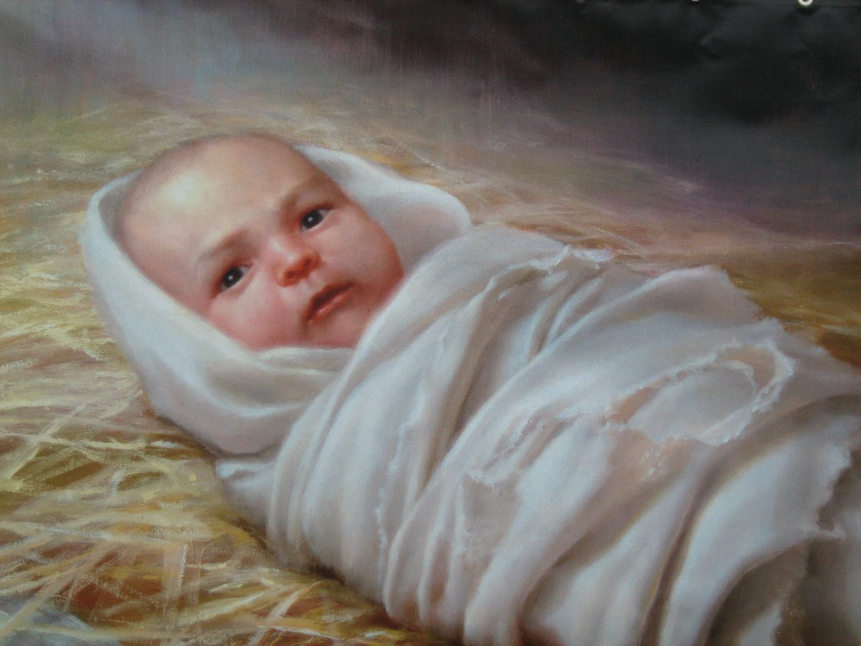
ما هو خط نسل المسيا ؟
Notes:
___________________
OS-10-Davidic Covenant-53
OS-10-2Samuel-99
NS-01-Matt1-14-slide 161

Slide 100
الملكوت في متى ١
218ب
سقوط المملكة
تأسيس
المملكة
الأبدية
إبراهيم
سليمان
شألتئيل
إسحق
رحبعام
زربابل
يعقوب
ابيا
ابيهود
يهوذا
آسا
ألياقيم
فارص
يهوشافاط
عازور
فجميع الأجيال من إبراهيم إلى داود أربعة عشر جيلاً ومن داود إلى سبي بابل أربعة عشر جيلاً ومن سبي بابل إلى المسيح أربعة عشر جيلاً
حصرون
يهورام
صادوق
رام
عزيا
أخيم
عميناداب
يوثام
أليود
نحشون
آحاز
اليعازر
سلمون
حزقيا
متان
بوعز
منسى
يعقوب
عوبيد
آمون
يوسف
مريم
قيام
المملكة
يسى
يوشيا
داود الملك
يكنيا (السبي)
يسوع المسيح

Slide 101
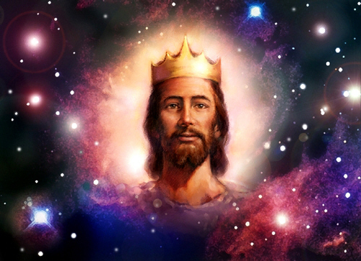
يقول متى أن يسوع ملك

Slide 102
مملكة حرفية لنسل داود
218س
١. اللغة الإعتيادية للمملكة مستخدمة .
٢. فسر الأنبياء المملكة حرفياً
٣. فسر شعب إسرائيل المملكة حرفياً
٤. في عام 586 ق.م كانت المملكة التي أطيح بها من نفس النوع
٥. العهد الداوودي مرتبط بإسرائيل فقط
٦. رأى داود أن العهد ينطبق على إسرائيل فقط
٧. أجزاء منه تم تتميمها حرفياً
٨. عرش داود ليس مرتبطاً بحالة المسيح الحالية في السماء
٩. يوحنا، يسوع، الإثنا عشر والسبعون قدموا إسرائيل كمملكة حرفية
(مت ٣: ١١، ٤: ١٧، ١٠: ٧، لو ١٠: ١ و٩)
Notes:
Knowing the nature of the kingdom first will help us discern when it will take place. If it is only a spiritual kingdom, then we will be led to think that it occurs now, though only partially since most people still do not submit to the Lord. But if it both a spiritual and political kingdom, then it obviously is future, for it should be evident to all that Jesus is not exercising his political rule on this rebellious planet. These factors lead
______________
Common-494
OS-10-Davidic Covenant-67
OS-10-2Samuel-102
NS-01-Matt1-14—slide 165

Slide 103
٢ صموئيل ٨

Slide 104
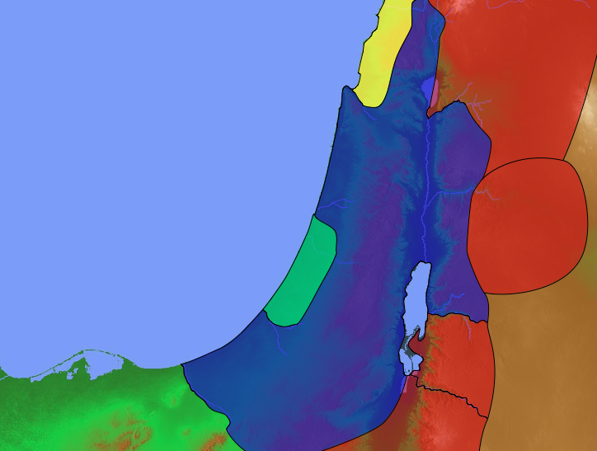
انتصارات
داود
زبح
140
فينيقيا
آرام
2 صموئيل 8
إسرائيل
عمون
فلسطين
مؤاب
مصر
أدوم
Notes:
David expanded the kingdom with a new boundary through military victories in the north and south as God's fulfillment of his promise to give Israel rest from its enemies (2 Sam 8).

Slide 105
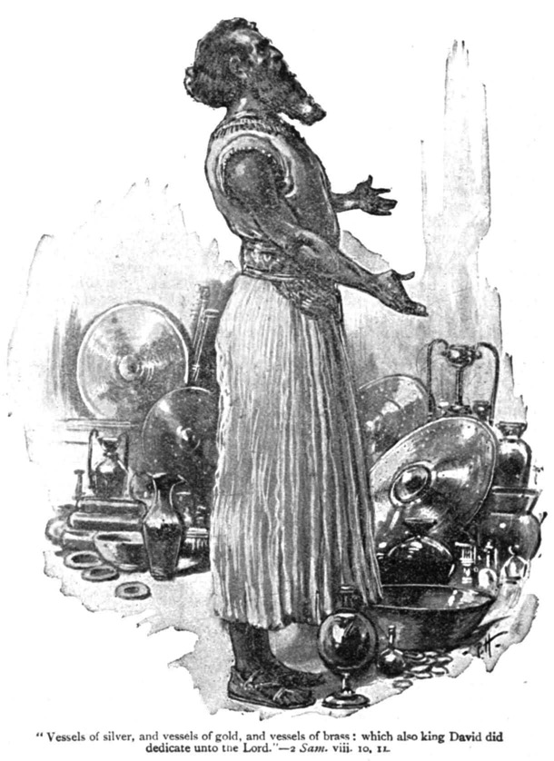
حدود جديدة
(2 صم 8)
وهذه أيضاً قدسها الملك داود للرب مع الفضة والذهب الذي قدسه من جميع الشعوب الذين أخضعهم
(2 صموئيل 8 : 11)

Slide 106
٢ صموئيل ٩
Notes:
David honored Jonathan's son Mephibosheth as a new son to show loyalty to Saul (2 Sam 9).

Slide 107
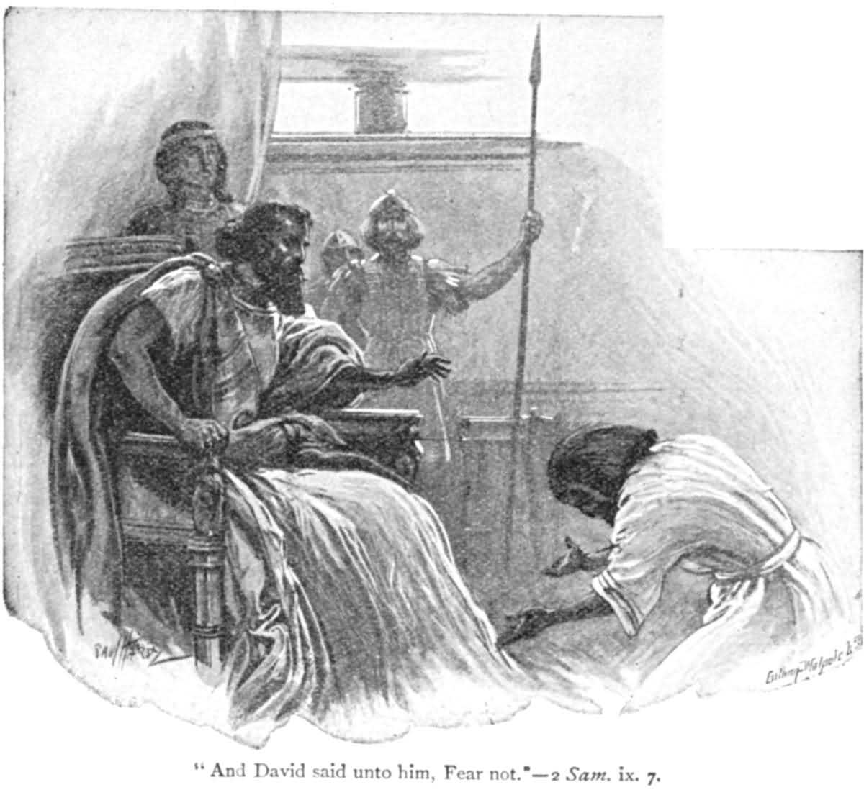
ابن جديد
(2 صم 9)
فقال له داود
لا تخف
(لمفيبوشث ابن يوناثان)
2 صموئيل 9 : 7

Slide 108
٢ صموئيل ١٠
Notes:
David’s victory over ungrateful Ammon and Syria acquired them as new vassals (2 Sam 10).

Slide 109
دول جديدة
تابعة لداود
زبح
140
فينيقيا
آرام
2 صموئيل 10
إسرائيل
عمون
فلسطين
مؤاب
مصر
أدوم

Slide 110
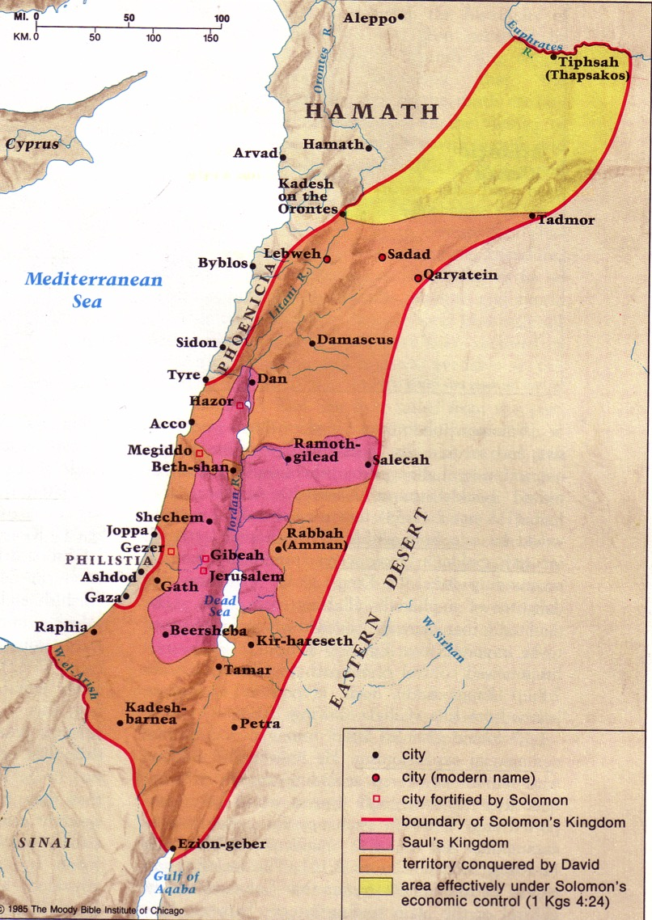
انتصارات داود
209
أطلس مودي لأراضي الكتاب المقدس, 121
تابعين جدد
(2 صم 10)

Slide 111

كان الله لطيفاً بأن أعطى يسوع ملكاً
Notes:
The LORD shows us his compassion in placing the crown on Jesus.

Slide 112

نحن نريد الديمقراطية
Demos (الشعب) + kratos (يحكم)
Notes:
Our human tendency is to like to be in control.
We like to elect our leaders because we feel that we can do the best job in directing our lives.
But how are we doing at being in control? Just look at the world we live in where we seize control! If you haven’t noticed, it’s a mess.

Slide 113
نحن نفضل الديمقراطية لكن الله يأمر بالملكية
Notes:
We are far better to see that God shows his kindness to us when he gives the leader we really need in Christ.

Slide 114

الحكم من روما ؟
Notes:
How are we doing with rule from Rome now like there was in the first century?

Slide 115

أورشليم
Notes:
Matthew 2 shows us that the Jews were more disturbed at the birth of Jesus than they were with Herod’s rule!

Slide 116

1000 سنة
حكم المسيح الألفي
Notes:
Yet Jesus is the Prince of Peace to those who believe: “Peace on earth to all with whom he is pleased.” He will rule in peace for 1000 years over those who believe!

Slide 117
كيف يمثل الله اللطف نحونا بحيث نكون لطفاء نحو الآخرين ؟
طريقتين
Notes:
In what ways does the Lord exemplify compassion to us so we can pass this compassion on?

Slide 118
1. لطف الله يعطينا قادة (2 صم 1 – 10)
Notes:
The LORD grants us his divinely appointed authorities to follow.

Slide 119
2. لطف الله يعطينا تأديب (2 صم 11 – 24)
Notes:
The LORD blesses us with inconveniences to turn us back to him.

Slide 120
٢ صموئيل ١١

Slide 121

عندما تكون الحياة جيدة جداً فاحترس

Slide 122

الإصحاح 11 = الإفلاس
الإفلاس

Slide 123

209
الإفلاس
الخطية
التجاوز
العصيان
الإصحاح 11
القتل |  | الزنى
6 - 27 |  | 1 - 5
على كل إسرائيل
من أورشليم
33 سنة (1004 – 971 ق.م)

Slide 124

ذهن عاطل
أدى إلى
ذهن وثني
وكان عند تمام السنة في وقت خروج الملوك (11 : 1)

Slide 125


بثشبع تستحم

Slide 126

الخاتمة الحتمية

Slide 127

أوريا الحثي
وملكه الشرير داود

Slide 128

فسقط بعض الشعب من عبيد داود ومات أوريا الحثي أيضاً (2 صم 11 : 17)

Slide 129

Amman Citadel northern wall from west
قلعة عمان، الحائط الشمالي من الغرب
Notes:
The wall overlooking the area of Uriah’s attack is part of an Islamic palace complex (credit: Dr Todd Bolen, BiblePlaces.com).

Slide 130

Amman Citadel northern end view to nw
قلعة عمان، الجهة الشمالية الغربية
Notes:
The acropolis is surrounded by deep wadis (valleys) on three sides. The north side was not so protected and thus was the most vulnerable to attack. It is likely that David’s men concentrated their campaign against the city at this point, and perhaps it was here that Uriah was killed at David’s order (credit: Dr Todd Bolen, BiblePlaces.com).

Slide 131

الحزن الذي سببه داود
جعل بثشبع تنعي زوجها

Slide 132
209
الخطية
التجاوز
العصيان
الإصحاح 11
القتل | القصد الشرير | الزنى
6 - 27 | 8، 10، 13 | 1 - 5
على كل إسرائيل
من أورشليم
33 سنة (1004 – 971 ق.م)

Slide 133
٢ صموئيل ١٢

Slide 134

أنت
هو الرجل
ناثان يوبخ داود على خطاياه
(12 : 1 – 12)

Slide 135

موت ابن بثشبع

Slide 136

طفلهم يموت
الله يدين عائلة داود
(12 : 1 – 12)

Slide 137
209
النتائج
المشاكل
الدينونات
الإصحاحات 12 - 20
السياسة | العائلة
15 - 20 | 12 - 14
على كل إسرائيل
من أورشليم
33 سنة (1004 – 971 ق.م)

Slide 138

نسل داود
خط نسل داود

Slide 139

مشاكل عائلية
ابن الزنى يموت (12 : 15 – 23)
نعمة الله لا تزال موجودة
ابن داود الثاني من بثشبع المدعو سليمان أي يديديا
أي محبوب الرب لأن الرب أحبه
(12 : 24 – 25)

Slide 140
٢ صموئيل ١٣

Slide 141

أمنون
استمرت المشاكل العائلية من خلال أمنون ابن داود

Slide 142

أمنون و ثامار
أدين داود من خلال اغتصاب ابنته من قبل ابنه

Slide 143

لكن أبشالوم الأخ غير الشقيق لأمنون كان الأخ الشقيق لثامار

Slide 144

قام أبشالوم بقتل أمنون بعد سنتين

Slide 145

نعى داود موت أمنون
(2 صموئيل 13 : 37)

Slide 146
213
مشاكل عائلية
ابن الزنى يموت (12 : 15 – 23)
نعمة الله لا تزال موجودة
ابن داود الثاني من بثشبع
المسمى سليمان أو يديديا
محبوب الرب لأن الرب أحبه
(12 : 24 - 25)
سفاح القربى في بيت داود
أمنون يغتصب ثامار (13 : 1 – 20)
جريمة قتل : أبشالوم يقتل أمنون (13 : 21 – 36)
بروس ويلكنسون و كينيث بوا, حديث عبر الكتاب المقدس

Slide 147
٢ صموئيل ١٤

Slide 148

حكمة المرأة التقوعية (٢ صموئيل ١٤)

Slide 149
٢ صموئيل ١٥

Slide 150

213
مشاكل سياسية
(2 صموئيل 15 - 20)
أبشالوم
شبع
أدونيا، لاحقاً خلال فترة حكم سليمان
Notes:
David's political troubles from Absalom and Sheba's rebellions actually removed Absalom as a rival to David’s throne (2 Sam 15–20).

Slide 151


أبشالوم ابن داود الوسيم والمحبوب لا يزال يتمرد عليه
Notes:
Absalom rivaled his father's throne but David refused to protect his kingdom by force, resulting in Absalom's death and the protection of David’s dynasty (2 Sam 15–18).

Slide 152

أي نوع من الملك سيصبح داود عندما يتمتع لاحقًا بنفس القوة التي يتمتع بها شاول؟ كيف يرد على الملك الثالث أبشالوم؟
199
حكاية
ثلاثة ملوك
دراسة في الإنكسار

Slide 153


"كان داود وصادوق وحيدين مرة أخرى." والآن ماذا ستفعل يا داود؟ في شبابك لم تتكلم بكلمة ضد ملك لا يستحق. ماذا ستفعل الآن بشاب لا يستحق بنفس الدرجة؟ " أجاب داود: "هذه هي الأوقات التي أكرهها كثيرًا يا صادوق. ومع ذلك على الرغم من كل الأسباب أحكم على قلبي أولاً وأحكم ضد مصالحه. سأفعل ما فعلته تحت حكم شاول.
سأترك مصير المملكة في يد الله وحده. ربما انتهى معي. ربما أخطأت كثيرًا ولم أعد أستحق القيادة. الله وحده يعلم ما إذا كان هذا صحيحًا ، ويبدو أنه لن يخبرنا بذلك ".
جيني إدواردز, حكاية ثلاثة ملوك, 93

Slide 154

الكتاب المقدس التطبيقي تندل
Notes:
Absalom won over many in Israel to become king, forcing David from Jerusalem into exile since he was unwilling to protect his kingdom by force (15:1–16:14).

Slide 155

كان على داود
أن يهرب إلى البرية حتى يتجنب الحرب
بينه وبين أبشالوم وبكى في وادي قدرون
2 صموئيل 15

Slide 156
٢ صموئيل ١٦

Slide 157

قاوم شمعي داود برمي الحجارة عليه، لكن داود رفض أن يعاقب شمعي (2 صموئيل 16 : 5 – 14)

Slide 158
٢ صموئيل ١٧

Slide 159

يعطي أخيتوفل نصيحة جيدة لأبشالوم لملاحقة داود في الحال (٢ صم ١٧: ١-٤)

Slide 160

يعطي حوشاي نصيحة سيئة لأبشالوم لملاحقة داود فيما بعد (٢ صم ١٧: ٥-١٤)

Slide 161
٢ صموئيل ١٨

Slide 162

يوم سيء بسبب شعر أبشالوم (١٨: ٩)

Slide 163

فقال يؤاب إني لا أصبر هكذا أمامك فأخذ ثلاثة سهام بيده ونشبها في قلب أبشالوم وهو بعد حي في قلب البطمة
٢ صموئيل ١٨: ١٤

Slide 164

٢ صم ١٨: ٣٣
فانزعج الملك وصعد إلى علية الباب وكان يبكي ويقول هكذا وهو يتمشى
يا ابني أبشالوم يا ابني يا ابني أبشالوم يا ليتني مت عوضاً عنك
يا أبشالوم ابني يا ابني

Slide 165
٢ صموئيل ١٩

Slide 166

المملكة المنقسمة
140
فينيقيا
آرام
٢ صموئيل ١٩
عاد داود إلى مملكة مستعادة في أورشليم لكن التقسيم بين الشمال والجنوب استمر.
إسرائيل
عمون
فلسطين
يهوذا
مؤاب
مصر
أدوم

Slide 167

حزن في غير محله
يؤاب يوبخ داود
على قيادته الضعيفة
(١٩: ٥-٧)

Slide 168
٢ صموئيل ٢٠

Slide 169
سنوات داود الأخيرة
214
يقدم ملحق في الفصول 21-24 من سنوات داود الأخيرة روايات إضافية عن إخفاقاته ونجاحاته كمؤشر على بركة الله المستمرة لسلالة داود بينما لا يزال يعاقب الخطيئة

Slide 170
٢ صموئيل ٢١

Slide 171
جدول الملحق
209
ملحق
ثناء
ملخص
الإصحاحات ٢١-٢٤
الكبرياء | الإتضاع
٢٤ | ٢١-٢٣
على كل إسرائيل
من اورشليم
٣٣ سنة (1004 – 971 ق.م)
Notes:
An appendix of David's failures and successes in his final years proves God blessed his line while punishing sin (2 Sam 21–24).

Slide 172

وكانت أيضاً حرب مع الفلسطينيين فقتل ألحانان بن ياعور لحمي أخا جليات الجتي وكانت قناة رمحه كنول النساجين
(١ أخبار الأيام ٢٠: ٥)
(٢ صموئيل ٢١: ١٩ )

Slide 173

ثم كانت أيضاً حرب في جت وكان رجل طويل القامة أعنش أصابعه أربع وعشرون وهو أيضاً ولد لرافا ولما عير إسرائيل ضربه يهوناثان بن شمعا أخي داود
(١ أخبار الأيام ٢٠: ٦-٧)
(٢ صموئيل ٢١: ٢٠ )
Notes:
In this photo taken Wednesday Aug. 24, 2011, is Yoandri Hernandez Garrido, 37
There be GIANTS!
Posted on October 6, 2015 by TheMeltingThought
https://themeltingthought2000.wordpress.com/2015/10/06/there-be-giants/
Accessed 21 Jan 2018

Slide 174
٢ صموئيل ٢٢

Slide 175

حافظ داود على إتضاع شبابه
كانت النتيجة أن الكثيرين خاطروا بحياتهم لأجله

Slide 176
٢ صموئيل ٢٣

Slide 177

“رجال داود الأبطال“
جيمس تيسوت (1836 – 1902)

Slide 178

٢ صموئيل ٢٣: ٨-١١
رجال داود الأبطال

Slide 179

فتأوه داود وقال : من يسقيني ماء من بئر بيت لحم التي عند الباب فشق الأبطال الثلاثة محلة الفلسطينيين واستقوا ماء من بئر بيت لحم التي عند الباب وحملوه وأتوا به إلى داود فلم يشأ أن يشربه بل سكبه للرب
(٢ صموئيل ٢٣: ١٥-١٦)
198

Slide 180
٢ صموئيل ٢٤

Slide 181

بيدر أرونة
(٢ صم ٢٤: ١٨-١٩)
Notes:
"After David’s sin in the the matter of taking a census of the people of Israel, and his acknowledgment of the sin, he was told by Gad to build an altar (2 Samuel 24:1-10). The instructions are specific.
And Gad came that day to David and said to him, “Go up, raise an altar to the LORD on the threshing floor of Araunah the Jebusite.” So David went up at Gad’s word, as the LORD commanded. (2 Samuel 24:18-19 ESV)
Araunah was gracious in his offer to allow David to take any of his property needed — the oxen, the threshing sledge, and the yokes of the oxen for the wood. He said, “All this, O king, Araunah gives to the king.”
David’s reply is one of those memorable statements of Scripture.
But the king said to Araunah, “No, but I will buy it from you for a price. I will not offer burnt offerings to the LORD my God that cost me nothing.” So David bought the threshing floor and the oxen for fifty shekels of silver. (2 Samuel 24:24 ESV)
Artist Balage Balogh has provided us a beautiful illustration of the threshing floor of Araunah [above] on what we later know to be Mount Moriah. See more of his work at Archaeology Illustrated.
It is generally understood that this is the place where Abraham came to offer Isaac, in the mount of the LORD three days from Beersheba (Genesis 22:4, 14). It is where Solomon began to build the temple in 966 B.C.
Then Solomon began to build the house of the LORD in Jerusalem on Mount Moriah, where the LORD had appeared to David his father, at the place that David had appointed, on the threshing floor of Ornan the Jebusite. (2 Chronicles 3:1 ESV)."
Araunah’s threshing floor
Posted on August 18, 2010 | 4 Comments
Ferrel Jenkins
https://ferrelljenkins.wordpress.com/2010/08/18/araunahs-threshing-floor/
Accessed 24 Dec 2017

Slide 182

Old City aerial from north
2 صموئيل 24: 18 – 24؛ 2 أخبار الأيام 3: 1
جبل الهيكل :
موقع أورشليم المحوري العالمي
©2006 TBBMI
9.7.03d.
27
Notes:
بالتحليق أقرب ، سترى على جبل الهيكل قبة الصخرة الإسلامية ذات السقف الذهبي. يُعرف هذا الموقع أيضًا باسم جبل موريا وجبل صهيون ، ويشير إلى موقع الهيكل الأول للملك داود والهيكل الثاني لاحقًا - الذي بناه الملك هيرودس الكبير - والذي كان ربنا يخدم حوله الجموع. إلى أقصى اليسار يوجد جبل الزيتون وبستان الجثسيماني.

Slide 183



2 صموئيل 24: 18- 24؛ 2 أخبار الأيام 3: 1
أرض بيدر الحنطة القديم
أرض بيدر الحنطة لأرونة ...
اشتراها داود
ليبني الهيكل الأول للرب
على جبل المريا
©2006 TBBMI
9.7.03d.
28
5
Notes:
وجبل الهيكل نفسه ... 47 دونما من المؤامرات الدولية التي لا تنتهي ، والفتنة والنزاع ... التي تسيطر عليها حاليًا السلطات الإسلامية المحلية. احتلت قبة الصخرة المثمنة هذا الموقع لمدة 1400 عام! حاليا…
//// تخيل هذا المكان بدون قبة الصخرة… قبل 3000 عام ، على قمة جبل موريا… نفس الموريا حيث أخذ إبراهيم إسحاق للتضحية قبل ذلك بألف عام.
//// في أيام داود ، أصبحت بيدر يملكه رجل اسمه أرونة.
//// اشترى داود ذلك البيدر من أرونة - مثل هذا - ليبني عليه مركز عبادة عظيم ... لأنه منذ زمن موسى ...
//// المسكن القديم ، الذي يضم تابوت العهد المقدس ، كان موجودًا في رياح الصحراء العاتية. أراد داود أن يرى أثاث الرب محميًا في مبنى رائع ...
//// يا له من هيكل عظيم للرب هناك على جبل المريا.

Slide 184


الملك داود صممه
الملوك الأول 5: 5
الملكية
S - D - S
لكن... سليمان ابنه من بناه
Handbook pg. 32-37
29
1
Notes:
إذن، داود صمم الهيكل وأحضر المعدات إلى المدينة ليبنيه . على أي حال، الله لم يسمح لداود أن يشيده ؛ لأنه سفك دما بشريا .
//// ثم أصبح تكليفا من الله أن يقوم سليمان ابن داود ببناء الهيكل الأول .

Slide 185

هيكل إسرائيل الأول
الملوك الأول 5: 5
الملكية
S - D - S
Handbook pg. 32-37
30
Notes:
بالطبع، ليس لدينا صورة لهذا الهيكل. على أية حال، هذا الرسم يظهر لنا عظمته وجماله المرجح .

Slide 186

قبة الصخرة
(الموقع الأصلي لهيكل سليمان)
Notes:
"The temple was destroyed by the Babylonians in 586 B.C., but rebuilt under the leadership of Joshua and Zerubbabel after the return from Babylonian exile (520-516 B.C.). Herod the Great basically built a new temple during his reign.
The Romans destroyed Jerusalem, including the temple, in A.D. 70. Centuries later, between 687 and 691, the Qubbet es Sakhra, (Dome of the Rock) was built on the orders of the Ommayad caliph, Abd el Malik. The building has been restored numerous times, but “the monument has preserved its original majestic proportions and harmonious design” (The Middle East, Hachette, 1966).
The association of this site with both Abraham and David ties together two of the great texts of the Old Testament (Genesis 12; 2 Samuel 7) and makes it especially significant for those who believe the Bible."
Araunah’s threshing floor
Posted on August 18, 2010 | 4 Comments
Ferrel Jenkins
https://ferrelljenkins.wordpress.com/2010/08/18/araunahs-threshing-floor/
Accessed 24 Dec 2017

Slide 187

أظهر الله لطفه نحونا من خلال تأديبه
Notes:
We seem to understand horizontal discipline better than vertical discipline.
We can see how valuable it is for a mother or father to discipline their children—that’s a horizontal discipline on a human level.
However, we seem to struggle with giving this same privilege to the God who knows best how to discipline us!

Slide 188
يسوع هو مركز التاريخ بالرغم من تأديب الله
سموات جديدة و ارض جديدة
يحكم القديسون مع المسيح للأبد
جنة عدن
الفساد
عالم ما قبل الطوفان
طول العمر
بابل
مملكة نمرود
عصر الآباء
الشريعة و الأنبياء
عصر الكنيسة
الإرساليات العالمية
الضيقة
مملكة ضد المسيح
الألفية
طول العمر
الخليقة
السقوط
الطوفان
التشتت
يسوع
الإختطاف
المجيء الثاني
الدينونة النهائية
Notes:
Yet Jesus is central to history despite God's discipline. After creating the world and Eden where people were immortal, God disciplined man in the fall but humans still had longevity of life before the Flood. That longevity will return in the Millennium after the Second Coming of Christ where God's Final Judgment will occur, restoring man's rule in the New Heaven and New Earth. In the middle are kingdoms opposing God—the Kingdom of Nimrod reappearing as the Kingdom of Antichrist in the Tribulation. Even more central is God's judgment at Babel dispersing people, but God's kindness will undo that dispersion in his regathering all who believe in him at the Rapture! At the very heart of history is Jesus, though, preceded by the prophecies of the patriarchs, Law, and prophets and fulfilled in our Church age where we proclaim him among the nations!
_____________
Jesus at the Centre of History
Mike Gascoigne
Copyright 2005
http://annomundi.com/bible/jesus_centre_of_history.htm#
Accessed 24 Dec 2017
"After the Fall, things got worse and worse. Jesus came to turn history around, so that the end-time events resemble the events of the ancient world, but in reverse order. For believers, things get better and better, but for unbelievers, it continues to get worse and worse.
For a printable version of this time chart in landscape orientation, see the Acrobat PDF file (120K).
The Ancient World
In the beginning, God created a perfect world where there was no death, destruction, or suffering. The first two occupants, Adam and Eve, were to live forever, but only if they were obedient to God. They disobeyed and lost their immortality, but they still lived for a long time, and so did their descendants, almost up to a thousand years. However, successive generations fell into great levels of decadence, with increasing violence, until God destroyed all air-breathing life in a great Flood, except for Noah, his wife, his three sons and their wives, and the animals they brought with them into the Ark. After the Flood, the lifespans of successive generations became shorter and shorter, until they reached the levels they are now, where hardly anyone reaches the age of 100. The shortened lifespan could be the result of exposure to radiation from space, after the collapse of the water vapour canopy, if this is a correct interpretation of the physical causes of the Flood. Alternatively, it could be the consequence of the genetic bottleneck that occurred when the population of the world was reduced to only eight people, and then they began to multiply again.
The salutary lesson of the Flood seems to have been lost on the descendants of Noah, who continued to invent new forms of rebellion. They were supposed to multiply and disperse and re-populate the earth, but they remained in Babylon under the dictatorship of Nimrod, and they built a tower as a centre of idolatrous worship. There were some who instigated the rebellion and others who reluctantly endured it, but their personal preferences counted for little because they were under a dictatorship and there was no-one who could stand up to Nimrod. Then the Lord intervened and scattered them, confusing their languages so that they couldn't understand each other, and the dispersal from Babylon became the starting point for the history of the nations as we know them today.
The story so far is covered in the first eleven chapters of Genesis, although the supporters of the rebellion were still at war with the surrounding nations during the time of Abraham, when there was the battle of four kings against five (Gen. 14:1-9). This continuing warfare is thought by mythographers (1) to be the historical basis of the Titanic wars of Greek mythology.
From the Patriarchs to the Present Time
Most of the Bible, from Genesis 12 onwards, is about the central portion of the time chart which includes Abraham and the patriarchs of Israel, the law and the prophets, the coming of Jesus and the establishment of the early church with the objective to follow the Great Commission to preach the Gospel to all the world. Since that time, the church has followed its Commission with a greater or lesser degree of enthusiasm, and there is a history that leaves much to be desired, but the eventual result is that the Commission has been largely fulfilled, and the Gospel is known with a greater or lesser degree of understanding all over the world. This would have been achieved earlier if the message had not been distorted into all sorts of social and political variants during a long period known as the "dark ages", when the Bible was available only to the privileged clergy and was hidden from the common people. The process of restoration began with the Renaissance and the invention of the printing press, and the Greek New Testament of Erasmus which was distributed to people all over Europe who had sufficient education to read it. Then the Bible, both Old and New Testaments, was translated into English, German and many other languages spoken by the common people, an event that was opposed by the established church and created many martyrs. Nevertheless, the Reformation had become unstoppable and led to a period of world mission, with the result that there is hardly a place in the world where the name of Christ is not known, and the Bible is either found on the open market or is obstructed by governments who fear it. It's hard to obstruct the Gospel these days, because people in the remotest areas of the world can hear it preached on short-wave radio. They can also read the Bible on the Internet, where the infrastructure exists, and it's becoming increasingly difficult for obstructive governments to make excuses to their people, and deny the Internet to those who need it for business purposes. The Gospel is available almost everywhere to people who want to find it, and the enthusiasm is often greatest in the places where it has been obstructed. Jesus didn't say that everybody has to believe the Gospel before he returns. He only said it has to be preached everywhere, and to a large extent, this has been done, so what happens next?
The End Times
Jesus is at the centre of history, and the work of salvation is much more than what is anticipated by many Christians who believe that their personal destiny is in a place called "heaven". They only have a vague idea about what happens there, and they possibly imagine that they will sit on a cloud playing a harp for all eternity. They don't make any serious attempt to find out what the Bible teaches about life after death, and instead they tend to emphasise the work of Christ in their lives here and now, as their previously messed up lives are sorted out by their faith in Christ.
The term "heaven", in its most general sense in the New Testament, refers to the spiritual state of the believer who dwells in the presence of God. Our actual destination is not in an ethereal vapour-like space in the clouds, but right here on earth. But it won't be the earth as it is now. Instead it will be a new creation, known as the New Heaven and New Earth, with the perfect conditions of Eden fully restored, and with no possibility of getting it messed up because there will be no Devil.
The New Heaven and New Earth will not come into existence all at once. Instead, history will be rolled back in stages. There will be a world dictator known as the Antichrist, the New Testament version of Nimrod. But before he begins his reign, there will be the sudden disappearance of Christians from the earth, an event that Jesus compared with the Flood:
But as the days of Noe were, so shall also the coming of the Son of man be. For as in the days that were before the flood they were eating and drinking, marrying and giving in marriage, until the day that Noe entered into the ark, and knew not until the flood came, and took them all away; so shall also the coming of the Son of man be. (Matt. 24:37-39)
The Rapture can be identified in the book of Revelation by the complete absence of the church after the letters to the seven churches are completed in Chapter three. Then in Chapters 4 and 5 there is the vision of heaven and the book with seven seals that only Christ can open. The end-time events, whether good or evil, can only happen by divine permission, and in Chapter 6 we see the four horsemen of the Apocalypse being released upon the world. The first is the Antichrist, riding a white horse, and he is followed by his three companions representing war, famine and death. From that point onwards, the book of Revelation is primarily concerned with the tribulation period until the true Christ appears, riding a white horse in Chapter 19.
There are disagreements among theologians about the order of events, with some saying that the rapture comes before the tribulation, and others saying it comes afterwards, and others saying it comes in the middle of the tribulation. My reasons for a pre-tribulation rapture are given in my book Impossible Theology: The Christian Evolutionist Dilemma, but for the purpose of this discussion it is sufficient to have the rapture and tribulation as related events occurring within the same general time period.
In the ancient world there was the Flood followed by Nimrod's rebellion, and in the end-time events we have the rapture and the reign of Antichrist. The rebellion of Nimrod came to an end when God scattered the people and confused their languages. The reign of Antichrist will come to an end when Christ returns with his raptured saints and establishes his millennial kingdom.
During the millennium there will be a state of near-perfect conditions, where Satan is bound and evil is restrained. Nature will be at peace, and people will live for a long time.
The wolf will live with the lamb, and the leopard will lie down with the young goat; The calf, the young lion, and the fattened calf together; and a little child will lead them. The cow and the bear will graze. Their young ones will lie down together. The lion will eat straw like the ox. The nursing child will play near a cobra’s hole, and the weaned child will put his hand on the viper’s den. They will not hurt nor destroy in all my holy mountain; for the earth will be full of the knowledge of Yahweh, as the waters cover the sea. (Isaiah 11:6-9, World English Bible (2)).
There shall be no more thence an infant of days, nor an old man that hath not filled his days: for the child shall die an hundred years old; but the sinner being an hundred years old shall be accursed. (Isaiah 65:20).
These conditions can be compared with the pre-Flood world, where people lived for almost a thousand years, and as far as we can tell, both humans and animals were vegetarian. All living creatures were originally given a vegetarian diet:
God created man in his own image... God said, "Behold, I have given you every herb yielding seed, which is on the surface of all the earth, and every tree, which bears fruit yielding seed. It will be your food. To every animal of the earth, and to every bird of the sky, and to everything that creeps on the earth, in which there is life, I have given every green herb for food;" and it was so. (Gen. 1:27-30, World English Bible).
It isn't clear at what point the animals became carniverous, but humans were not specifically permitted to eat meat until after the Flood:
And God blessed Noah and his sons, and said unto them, Be fruitful, and multiply, and replenish the earth. And the fear of you and the dread of you shall be upon every beast of the earth, and upon every fowl of the air, upon all that moveth upon the earth, and upon all the fishes of the sea; into your hand are they delivered. Every moving thing that liveth shall be meat for you; even as the green herb have I given you all things. But flesh with the life thereof, which is the blood thereof, shall ye not eat. (Gen. 9:1-4).
This passage marks a change in the behaviour of animals, as they began to live in fear of man and his newly aquired carniverous diet. The reasons for the change of diet are not given, but it was probably because of the changed climate of the world, where protein-rich vegetables were no longer available in abundance. In that case, there would be sufficient reason for some of the animals also to become carniverous, and if this is the point where they abandoned their vegetarian diet, it means there was peace among the animals during the entire pre-Flood period.
Taking all this together, we have peace among the animals, and great longevity among humans, so that the pre-Flood period can be compared with the millennium. Christ comes and overthrows the Antichrist, establishing his millennial kingdom and restoring the world to the pre-Flood conditions, but the work of restoration is not yet finished.
At the end of the millennium, Satan is loosed from his pit and leads the nations in rebellion against Christ and his saints, but is defeated and thrown into the lake of fire, and then there is the resurrection of unbelievers for the Final Judgement (Rev. 20:7-15).
At this point the problem of sin has been finally dealt with, and it is time to create a New Heaven and New Earth, and a New Jerusalem where there is the Tree of Life. The conditions of Eden are fully restored and the saints will live there with Christ for ever. (Rev. 21 and 22).
The entire scenario shows the justice and mercy of God, who created the world in a state of perfection, but with the opportunity for evil to proliferate. He then deals with Satan and his followers, the perpetrators of evil, in the presence of all the angels, and restores the world to its perfect state. This time there will be no Satan to mess it up, and the perfect world will continue for ever.
So we see that the hope of the believer is not to sit on a cloud for all eternity playing a harp, a prospect that seems utterly unappealing. The purpose of the resurrection is to return us to this world and see it restored to perfection. Christ is at the centre of history, and his crucifixion and resurrection marks the point where the errors of history are rolled backwards, in the reverse order in which they occurred. We are presently in a transition period known as the "Church Age", where the Gospel is to be preached to all the world, and then Christ will return, and we have to be ready because he will come at a time when we do not expect him.
Notes and References
1. See for example: Bryant, J., A New System or an Analysis of Ancient Mythology, 3rd edition, 1807. The war at the time of Abraham is described in vol.6, pp.189-208, Some Farther Account of the Arabians who Resided in Egypt. This section is only in the 6-volume edition, not the earlier 3-volume edition published in 1776. Mythography is the practice of relating mythology to real historical events, and is sometimes known as Euhemerism, based on the philosopher Euhemerus who believed that all the gods were deified kings.
2. I have used the World English Bible on some occasions where the antiquated language of the King James Authorised Version might not make sense to modern readers."

Slide 189
٣. داود يمثل يسوع
Notes:
So God’s kindness gives us leaders and discipline as he did for Israel regarding David. But how does all this kindness to David and from David relate to Jesus? Well, connecting the dots between the OT and NT, we see that…
[God’s kindness to David recalls God’s kindness to us through Jesus.]
[Many qualities of David are also true of Jesus.]

Slide 190

داود إلى يسوع
  كل منهما من نسل يهوذا (تك ٤٩: ١٠)
  كل منهما ولد في بيت لحم (١ صم ١٥, مت ٢: ١)
  كل منهما جاء من جذور متواضعة – راعي غنم ونجار
  كل منهما قاوم الشر بشجاعة ولكن بقلب الراعي أيضاً
  كل منهما تعين ليحكم إسرائيل دون السعي للحصول عليه
  كل منهما سمى ليحكم العالم كله
  كل منهما ابتدأ من بيت لحم وأنهى رحلته في أورشليم
Notes:
Jesus parallels David in many remarkable ways!

Slide 191

ميخا ٤: ٦-٧
في ذلك اليوم يقول الرب أجمع الظالعة وأضم المطرودة والتي أضررت بها وأجعل الظالعة بقية والمقصاة أمة قوية ويملك الرب عليهم في جبل صهيون من الآن وإلى الأبد

Slide 192
ميخا ٤: ٨
وأنت يا برج القطيع أكمة بنت صهيون إليك يأتي ويجيء الحكم الأول ملك بنت أورشليم

Slide 193
كيف يظهر الله لطفه نحونا بحيث نكون لطفاء نحو الآخرين ؟
Notes:
In what ways does the Lord exemplify compassion to us so we can pass this compassion on?

Slide 194
الفكرة الرئيسية
سيحكم الله العالم من خلال ابن داود أي يسوع .
2 صموئيل
Notes:
God has always been sovereign over the world. He has even set up kings and put down kings, as noted in the book of Daniel. He has not yet ruled on an earthly throne through the One who took on flesh in the lineage of David. But he will certainly do it!

Slide 195
١. لطف الله يعطينا قادة (٢ صم ١-١٠)
Notes:
The LORD grants us his divinely appointed authorities to follow.

Slide 196
٢. لطف الله يعطينا تأديب (٢ صم ١١-٢٤)
Notes:
The LORD blesses us with inconveniences to turn us back to him.

Slide 197
٣. داود يمثل يسوع
Notes:
[God’s kindness to David recalls God’s kindness to us through Jesus.]
[Many qualities of David are also true of Jesus.]

Slide 198
كيف تتجاوب مع لطف الله في يسوع ؟
ثق بيسوع المخلص والملك الآتي
أظهر لطف الله للآخرين
2 صموئيل
Notes:
Kindness is meant to be shared, so first accept God's kindness offered to you in Jesus, the ultimate descendant of David promised in 2 Samuel 7 who will reign in the days ahead.
But then, as a recipient of God's kindness, live for others. Do what you do TODAY to lift other people up rather live for your own pursuits.

Slide 199

أُبلغت كنيسة بيت لحم المعمدانية والقس خوري في عام 2012 أن السلطة الفلسطينية لم تعد تعتبرها شرعية ولن تقبل بعد الآن أي أعمال ورقية منها ، مثل شهادات المعمودية أو الزفاف.
Notes:
Even in Bethlehem itself, a Baptist church that backs Israel is troubled by the Palestinian Authority.
The First Baptist Church in Bethlehem
"…was told that the Palestinian Authority no longer considers them legitimate and will no longer accept any paperwork from them, such as baptismal or wedding certificates. Obviously, this remains a matter of grave concern, and appears to be a serious infringement of religious freedom…." (Rabbi Russ Resnik March 15, 2012, at 11:21 pm)
Pastor Khoury faced Sharia Laws, for supporting the "little Satan" (Israel) and not living in submission to Islam.
14 March 2012
https://ivarfjeld.com/2012/03/14/baptist-church-that-backs-israel-shuttered-by-palestinian-authority/

Slide 200

اللطف
Notes:
The kindness of this man moved him to rescue the kittens that their mother swimming behind him could not save.

Slide 201

Kindness
Notes:
Show compassion over competition.

Slide 202

اللطف
Notes:
Sometimes we show kindness simply by listening and praying for someone.

Slide 203

لا يوجد تمرين للقلب أفضل من النزول للأسفل ورفع الناس للأعلى
جون هولمز
Notes:
Better to exercise your heart for others than for yourself!

Slide 204

كن لطيفاً
Notes:
Let your heart show in your hands.

Slide 205

فرح للعالم
ديبي كيرنر ريتينو| إريني ريتينو|
جورج فريدريك هاندل| إسحق واتس
CCLI Song # 4556318
© Words: Public Domain
Music: 1982, 1988 Rettino/Kerner Publishing
CIC CCLI Licence # 277507
Notes:
Did you know that “Joy to the World” was not written as a Christmas carol? In its original form, it had nothing to do with Christmas. It wasn’t even written to be a song.
“Joy to the world” is perhaps an unlikely popular Christmas hymn. First of all, it is based on a psalm, and, second, it celebrates Christ’s second coming much more than the first. This favorite Christmas hymn is the result of a collaboration of at least three people and draws its initial inspiration not from the Christmas narrative in Luke 2, but from Psalm 98.
___________
Text of:
History of Hymns: “Joy to the World”
by C. Michael Hawn
https://www.umcdiscipleship.org/resources/history-of-hymns-joy-to-the-world
Accessed 24 Dec 2017
___
First paragraph above from:
A Brief History of "Joy to the World"
December 21, 2015 by: Greg Forster
https://www.crossway.org/articles/a-brief-history-of-joy-to-the-world/
The following slides from Hawn's work above

Slide 206

فرح للعالم .... جاء الملك
لتستقبل الأرض ملكها
ليستعد كل قلب
ولترنم السماء والطبيعة
وترنم السماء والطبيعة
والسماء .... ولترنم السماء والطبيعة
إسحق واتس
(1674 – 1748)
Notes:
The first collaborator was the English poet and dissenting clergyman, Isaac Watts (1674-1748)…
A comparison between Watts’s psalm paraphrase and the original verses in the King James translation of Psalm 98:4-9 demonstrates considerable freedom:
“Make a joyful noise unto the Lord, all the earth: make a loud noise, and rejoice, and sing praise. Sing unto the Lord with the harp; with the harp, and the voice of a psalm. With trumpets and sound of cornet make a joyful noise before the Lord, the King. Let the sea roar, and the fullness thereof; the world, and they that dwell therein. Let the floods clap their hands…

Slide 207
فرح للأرض .... المخلص يحكم
لتنطلق ترانيم البشر
بينما الحقول والفيضانات
الصخور والتلال والسهول
تكرر أغنية الفرح
تكرر أغنية الفرح
تكرر، تكرر أغنية الفرح
Notes:
"…let the hills be joyful together…” (KJV)

Slide 208
لا توجد الخطية والحزن أيضاً
ولا تغزو الأشواك الأرض
فقد جاء لكي تتدفق بركاته
بعيداً حيثما وجدت اللعنة
حيثما وجدت اللعنة
بعدياً بعيداً حيثما وجدت اللعنة
Notes:
Curiously, stanza three is the exception. It is not based on Psalm 98 and is sometimes omitted:
No more let sins and sorrows grow,
Nor thorns infest the ground;
He comes to make his blessings flow
Far as the curse is found.
The “curse” is a reference to Genesis 3:17 when God says to Adam following the eating of the apple from the tree, “Thou shalt not eat of it: cursed is the ground for thy sake; in sorrow shalt thou eat of it all the days of thy life.” (KJV) As a part of “five-point Calvinism,” the “total depravity of man”, the curse is a significant part of classic Reformed theology, Isaac Watts’ theological perspective.
______________

Slide 209
يحكم العالم بالحق والنعمة
ويجعل الأمم تثبت
أمجاد بره
وعجائب محبته
وعجائب محبته
وعجائب، عجائب محبته
Notes:
"…let the hills be joyful together. Before the Lord; for he cometh to judge the earth: with righteousness shall he judge the world, and the people with equity.” (KJV)

Slide 211


وعظ العهد القديم • BibleStudyDownloads.org
أحصل على هذا العرض التقديمي مجاناً
Notes:
OT Survey (os)

Slide 212
إنجازات داود
* ملك عظيم
* رجل عملي
* شاعر
* محب للعطاء
* خصم كريم
* منفذ صارم للعدالة
* صديق وفي
* كل ما يجده الرجال جميل ومثير للإعجاب لديه
* خاضع لمشيئة الله الذي خلقه وشكله لهذا المصير

Slide 213
جدول سفر 2 صموئيل
عهد الله اللطيف مع داود
التأسيس |  | الخطية |  | العواقب |  | الملحق
الإنتصار |  | التجاوز |  | المشاكل |  | التحية
الطاعة |  | العصيان |  | الدينونة |  | الخلاصة
الإصحاحات 1 – 10 |  | الإصحاح 11 |  | الإصحاحات 12 – 20 |  | الإصحاحات 21 - 24
الإيمان | البركة | الزنى | القتل | العائلة | السياسة | الإتضاع | الكبرياء
1 - 4 | 5 - 10 | 11 : 1 - 5 | 11 : 6 – 27 | 12 - 14 | 14 - 20 | 21 - 23 | 24
على يهوذا | على كل إسرائيل
حبرون | من أورشليم
7 سنوات (1011 – 1004) | 33 سنة )1004 – 971(
209

Slide 214

الراعي
الصالح

Slide 215







البطل القومي

Slide 216



ملك
عظيم
فنان
عظيم

Slide 217

مختلس النظر، الزاني، القاتل

Slide 218

ما الذي يمكننا أن نتعلمه من داود ؟
يبارك الله الطاعة
و
يدين العصيان

Slide 219
الخطية شيء خطير جداً للتساهل معها, وإذا تساهلت مرة فبكل تأكيد أنت في الطريق لفعلها
كان داود رجلاً عظيماً وكان مخلصاً وغيوراً لله وهذا واضح دون نقاش ولكنه مع ذلك سقط
ما يأتي من خلال العين
إذا لم يفحص يدخل إلى الفكر / الذهن
بدون تراجع تصبح الخطية جيدة لنا كأنها تمت
قد يصير الأمر أسوا بحيث تفسد قلبنا و تصبح عادتنا
لكن أسوأ شيء أنها قد تشكل شخصيتنا

Slide 220
النعمة كافية
كان لداود قلب وفي ومخلص لله لذلك كان قادراً على الإحساس بسقوطه و
التوبة بسرعة وإصلاح كل ما سقط فيه .
لهذا فإن الإختبار الخير لنا ..
1. هل أنت حساس بشكل كاف مثل داود
2. هل لدينا قلب وفي ومخلص لله مثله ؟
فكر بالجواب في بيتك وقم بالإجابة عليه في كل يوم من أيام حياتك

Slide 221
التاريخ
250 264
يغطي الملوك الأول 120 سنة : من 971 قبل الميلاد مع تتويج سليمان إلى 852 قبل الميلاد في عهد أخزيا. يمثل عام 931 أهم تاريخ انقسمت فيه مملكة سليمان إلى دولة إسرائيل الشمالية ومملكة يهوذا الجنوبية بعد وفاته.
جيروم
1
الممالك
2
الممالك
3
الممالك
4
الممالك
الأسفار
1 صموئيل
2 صموئيل
1
الملوك
2
الملوك
الملوك
شاول
داود
سليمان-أخزيا
أخزيا-صدقيا
التواريخ
1043
1011
97 931 852
852 722 586 560
538
المملكة
---------متحدة-------
------------------- ---------متحدة------------
باقية
عائدة
Notes:
The 4th century Christian exegete Jerome who wrote the Latin Vulgate noted the connection between Samuel and Kings by combining them into four segments that all spoke of kingship, starting with Saul and ending with Zedekiah. Thus, he named them 1 Kingdoms, 2 Kingdoms, 3 Kingdoms, and 4 Kingdoms.
_____________
Common-296
OS-09-1Sam-216
OS-10-2Sam-221
OS-11-1Kings-26
OS-12-2Kings-14, 65, 102
OS-13-1Chron-28
OS-14-2Chron-39

Slide 222
مسح العهد القديم • BibleStudyDownloads.org
أحصل على هذا العرض مجاناً
Notes:
OS is OT Survey (os) Arabic

